Slide 1
引例：
假设你开了一个讲座，听讲座的人在结束后还要分别去听其他讲座，但他们不知道自己下面要听什么讲座和下一讲座分别在什么地点。领导交给你一项任务，在你的讲座结束后，确保大家知道下一讲座去哪里听。
<number>/66

Slide 2
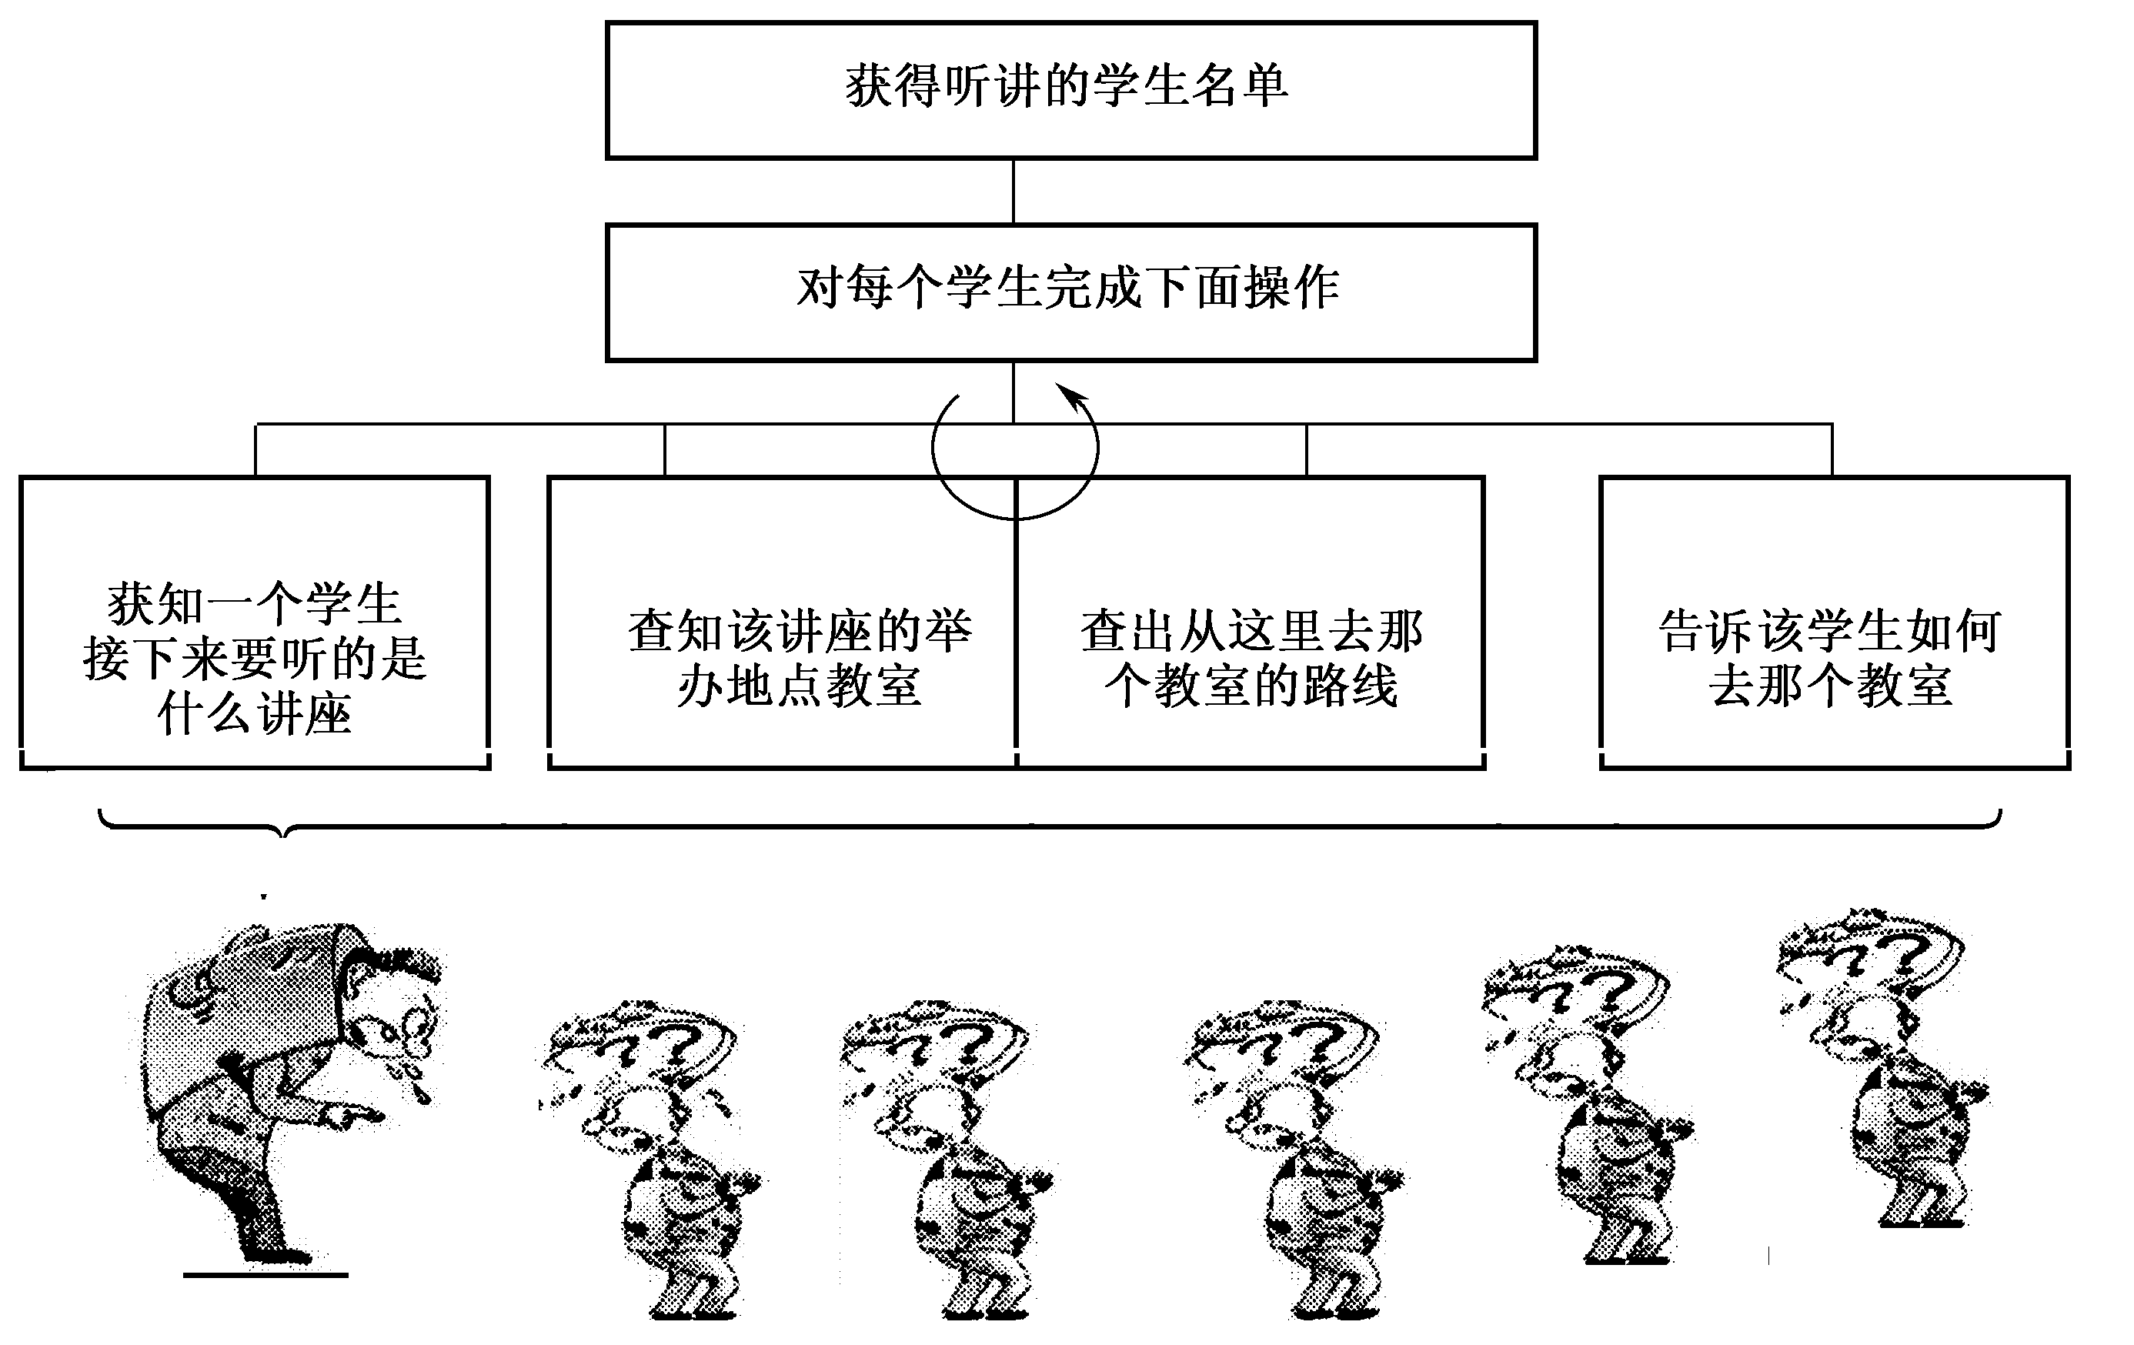
按照结构化方法的思路，可以这样做
<number>/66
软件工程 taohuating@126.com

Slide 3
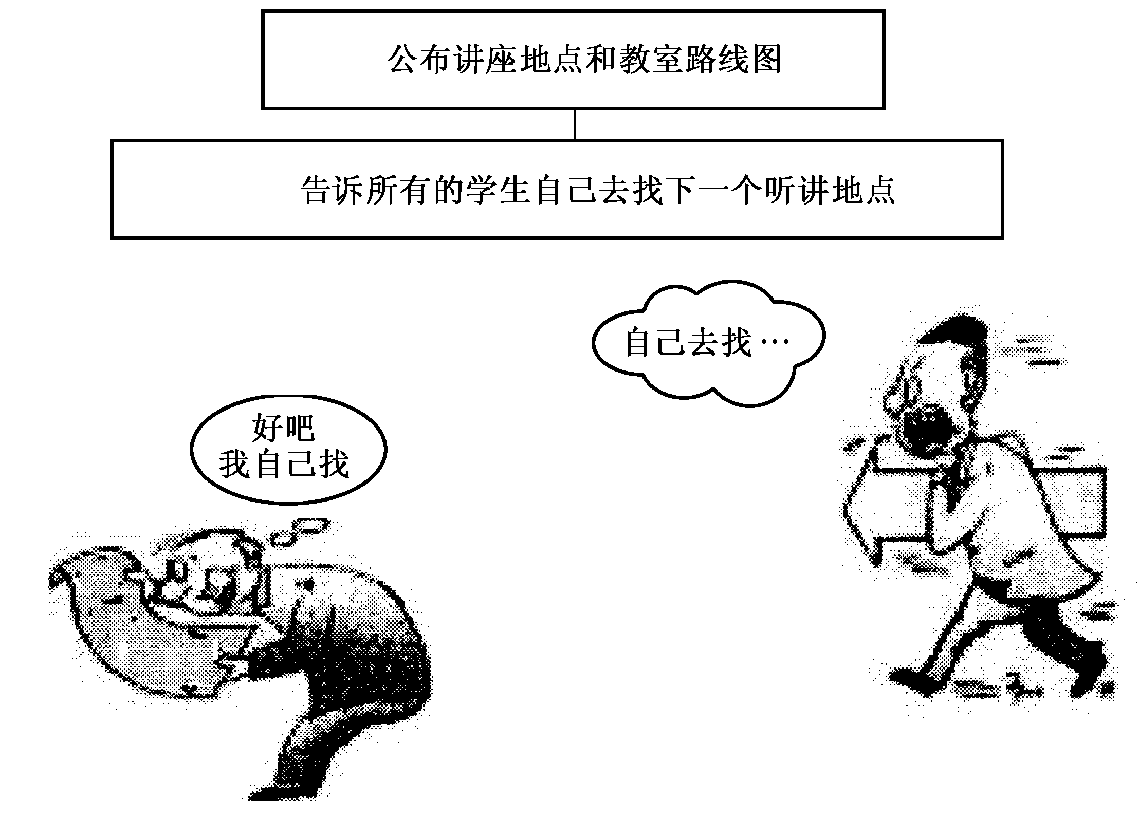
聪明的人是这样做的
<number>/66

Slide 4
结论：
结构方法，是自己包揽一切，把问题放在一起，自己统盘考虑；面向对象方法，是先分清责任，让每个人各负其责。主要负责人（主程序）只负责协调。
当问题比较简单的时候，结构化方法非常有效，简单易行；而当问题到一定的复杂程度时，面向对象的思想模式，更适合解决复杂问题；
实际应用中，面向对象吸收了许多结构化的有效方法和思想。
在高层和底层需要用“问题分解”的方法解决问题时，宜用结构化方法。
<number>/66

Slide 5
第 7 章 面向对象基础

Slide 6
第7章 面向对象基础
7.1 从一个例子看结构化方法的问题
7.2 面向对象概念
7.3 面向对象开发方法介绍
7.4 UML语言
7.5 用例图
7.6 活动图
7.7 状态图
7.8 交互图
7.9 类图
7.10 配置图
7.11 组件图

Slide 7
7.1 从一个例子看结构化方法的问题
例子：设计并实现一个四则运算软件，输入两个数和运算符号，输出运算结果。
用结构化设计：
这个例子很简单没有必要画数据流程图，如果一定要画的话，只有三个处理“数据录入”, “计算”, “结果输出”,转换成设计模块也只有“主模块”“数据录入”“计算”“结果输出”4个简单的模块。
注：主模块太简单我们省略了。

Slide 8
模块名称：input 功能：输入运算数和运算符
输入 | 模块主要代码 | 输出/返回
无 | 提示输入信息："请输入数字A、B和运算符：" 读入NumberA、NumberB和Operate | NumberA，NumberB，Operate
模块名称：comput 功能：计算
输入 | 模块主要代码 | 输出/返回
NumberA NumberB Operate | String Result = ""; Switch(Operate) { case "+": Result =string(NumberA + NumberB); break; case "−": Result =string(NumberA − NumberB); break; case "*": Result =string(NumberA × NumberB); break; case "/": if (NumberB!= "0") Result =string(NumberA ÷ NumberB); else Result = "除数不能为0" break; } | Result
模块名称：output 功能：输出结果
输入 | 模块主要代码 | 输出/返回
Result | Console.WriteLine("运算结果: " + Result); | 无

Slide 9
结构化方法是将需求分解为一个个简单的功能，简单的功能直接影射为模块，复杂的功能可以设计多个模块。
当需求发生变化，例如，增加一个平方运算或开根运算时，需要修改计算模块，这就要求程序员对计算模块的代码非常了解。这对于功能简单的软件比较容易实现，当软件规模比较大，功能复杂时，非常容易出错，并且软件的维护量很大。

Slide 10
面向对象方法：
首先设计一个计算类operation,有两个私有的操作数numberA和numberB、五个方法：setNumberA()，setNumberB() ，getNumberA()，getNumberB()和GetResult()
在设计时考虑到软件的可扩充性，把计算类设计为基类，四则运算分别继承基类。为了增加软件的灵活性，设计一个实例化工厂类，专门生成运算类的实例化对象。类图如下：

Slide 11
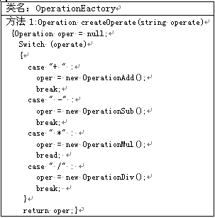
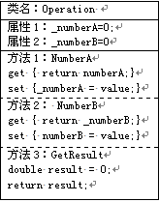
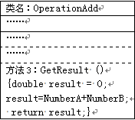
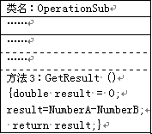
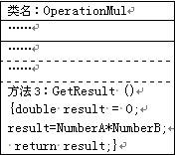
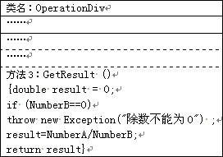

Slide 12
在客户端主程序直接调用实例化工厂类创建相应的运算类对象，工厂返回相应的运算类对象指针。例如，下面的代码oper指向OperationAdd类,接着进行属性赋值，最后调用该类的GetResult方法计算结果。输入和输出的处理代码与结构化方法相同，故省略。
Operation oper;
oper = OperationFactory. createOperate("+") ;
oper.setNumberA(1);
oper.setNumberB(2);
double.result = oper.GetResult();
面向对象方法比结构化方法设计的软件结构要复杂一些。在本例中,每个计算分别设计为一个子类，如果要增加新的运算，只需添加子类，同时在实例化工厂类中添加相应的switch分支，其他的处理不受影响。也就是说，程序员不必了解其他运算的处理代码，程序的整体结构没有变化。

Slide 13
结构化方法的问题：
结构化方法分析和设计阶段所应用的模型之间存在鸿沟。分析阶段的主要模型是数据流程图，设计阶段的主要模型是软件模块结构图，数据流程图和软件模块结构图之间需要进行转换。不同的人转换出的模块图可能不同，有很大的随意性，这是做工程非常忌讳的，质量很难评价。
在分析阶段用数据流程图将用户需求和软件的功能需求统一起来。系统分析人员从整体至局部不断地理解用户需求，并且自顶向下逐步细化数据流程图。这里存在着两个问题：
  细化程度没有标准，只能凭借分析人员的经验自己把握；
  过程：分析用户需求→确定软件功能→分解复杂的功能为多个简单的功能。当需求变更时，功能分解就要重新进行，功能变化就会导致软件模块结构发生变化，造成了软件结构不稳定。

Slide 14
结构化方法的问题（续）：
结构化程序设计将数据定义与处理数据的过程相分离，不利于软件复用。例如，在图书馆信息管理系统中，对图书基本信息进行处理的典型方法是：在数据说明中定义图书基本信息的结构，设计图书信息添加模块、修改模块、删除模块等等功能模块，实现对图书信息的处理。当新的系统要复用图书处理功能时，要分别复制数据说明定义和各个功能处理模块。
结构化方法设计的软件结构不稳定，缺乏灵活性，可维护性差。从上面的例子看出，结构化方法一旦需求变更，软件的结构变化比较大，扩充功能往往意味着修改原来的结构。当软件工程的规模比较大，用户需求经常变更的情况下，不宜使用结构化方法。

Slide 15
7.2 面向对象的概念
什么是对象？
  在现实世界中的任何有属性的单个实体或概念，都可看做对象。
  学生张三是一个对象，具有姓名、学号、班级等属性；一个银行账户是一个对象，具有用户名、余额等属性；一份订单也是一个对象，具有货品名、单价、数量等属性。
  除了描述对象的属性之外，还可以说明对象所拥有的操作。例如，打印学生的姓名、学号和班级；查询一个顾客的账户余额；打印订单的价格等等。对象的操作是对象的动态特征。
  软件中的对象封装了一组属性和对属性进行的操作，是对现实世界中的对象实体的抽象。

Slide 16
什么是类？
  类是具有相同属性和相同行为的对象集合。
  学生是一个类,其中的一名学生张三是学生类的一个实例,其属性有:姓名=张三,学号=J20080101,班级=计算机08-1：具有的操作可以是获得或设置属性值,或与其他对象用消息通信。例如,获得学生的姓名、修改班级号，向其他对象发送消息。
实际上，类就是一个创建对象的模板，定义了该类所有对象的属性和方法。
每个对象都属于一个类，属于某个类的一个具体对象称为该类的实例。

Slide 17
消息机制
  为了实现某个功能，对象之间通过发送消息相互通信,这可能发生在同一个类的不同对象之间，也可以在不同类的对象之间。例如，用鼠标点击屏幕对话框中的一个命令按钮时，一条消息发给了对话框对象，通知它命令按钮被按下了，它就开始执行相应的操作。
一般来说，发送一条消息至少要说明接受消息的对象名、消息名(什么操作)，还要对参数加以说明。

Slide 18
封装
  面向对象程序设计的特点是将属性和方法封装在一起，就是类。封装隐藏了对象内部的处理细节，内部的变化不被其他对象所知。例如电脑在不断的升级，但是机箱还是方的，里面装的CPU和内存已是今非昔比了，人们用机箱把CPU和内存封装起来，对外只提供一些标准的接口，如USB插口、网线插口和显示器插口等等，只要这些接口不变，内部怎么变，也不会影响用户的使用方式。
封装的优势：
  便于复用，即在不同或相同的软件中重复使用已有的对象。例如,学生对象可应用在学籍信息管理系统中,也可以应用在学校图书馆信息管理系统中作为一类读者管理…
  封装隐藏了对象内部的处理细节，内部的变化不被其他对象所知，对减少需求变更产生的影响是有效的保障。

Slide 19
继承性
  如果两个类有继承关系，子类拥有父类的所有数据和方法。被继承的类称为父类，子类可以在继承父类的基础上进行扩展，添加新属性和方法；也可以改写父类的方法，就是说方法的名称是相同的，但具体的操作可以不同。

Slide 20
例如，若把“学生”信息作为一个类，继承它可以生成多个子类，如“小学生”、“中学生”和“大学生”等。这些子类都具有“学生”的特性，因此“学生”类是它们的“父亲”，子类是“小学生”、“中学生”、“大学生”类，它们自动拥有“学生”类的所有属性和方法。

Slide 21
继承优点如下：
  便于复用,相同的属性和方法在父类中定义,子类直接复用
  程序结构清晰,维护工作量减少,例如增加“研究生”的处理需求时,只要通过添加“研究生”子类，程序员不必了解“小学生”，“中学生”等类的处理过程,代码的修改量比较结构化方法少。
  当父类的某个操作对子类不合适时,子类可以采用“覆盖”继承,既在父类的基础上修改继承。使得每个子类既兼容父类的主要属性和方法，又能够反映自己特殊的属性和方法。

Slide 22
多态性
  定义是：同一操作作用于不同类的实例,将产生不同的执行结果。例如,类Shape是任意多边形对象,它有1个方法：draw();有3个子类Circle、Square和Triangle，分别继承Shape类的draw()方法 。

Slide 23
class Shape{
void draw(){} //父类的方法draw()
}
class Circle extends Shape{
void draw() {System．out．println(”Circle")}
}
class Square extends Shape{
void draw() {System．out．println(”Square’’)}
}
class Triangle extends Shape{
void draw() {
System．out．println("Triangle”)}
}
客户端主程序：
Shape[] s = new Shape[3];//3个实例
s[0]=new Circle()； //园继承父类
s[1]=new Square()；//正方继承父类
s[2]=new Triangle()；//三角继承父类
for(int i=0；i<3；i++)
s[i].draw()；
该程序的执行结果为：
Circle
Square
Triangle

Slide 24
7.3 面向对象方法
随着面向对象技术研究的不断发展和完善，自八十年代以来，已经出现了几十种面向对象软件开发方法，其中，Booch, Coad/Yourdon, OMT和OOSE方法在面向对象软件开发界得到了广泛的认可。每种方法都有一套自己的描述符号和实现过程，每种方法都支持三种基本的活动：识别对象和类，描述对象和类之间的关系，通过描述每个类的功能定义对象的行为。

Slide 25
面向对象方法的基本阶段：
面向对象分析：分析和构造问题域的对象模型，区分类和对象，整体和部分关系；定义属性、服务，确定约束。
面向对象设计：根据面向对象分析，设计交互过程和用户接口，设计任务管理，配置资源，确定边界条件，划分子系统，确定软、硬件元素分配；
面向对象实现：使用面向对象语言实现面向对象设计。

Slide 26
Booch方法
Grady Booch从1983年开始研究,1991年后走向成熟的一种面向对象方法。
使用一组视图来分析一个系统，每个视图采用一组模型图来描述事物的一个侧面。Booch方法的模型图有类图、对象图、状态转移图、时态图、模块图和进程图。
支持基于增量和迭代的开发过程。

Slide 27
Booch方法（续）
步骤：
在给定的抽象层次上识别类和对象——即发现对象。
识别对象和类的语义——确定类的方法和属性。
识别类和对象之间的关系——定义类之间的关系。
实现类和对象——用面向对象的语言编写程序代码。
开发人员通过研究用户需求找出反映事物的类和对象,接着定义类和对象的行为(即方法),利用状态转换图描述对象的状态变化,利用时态图和对象图描述对象的行为模型。
最终在类的实现阶段，用选定的面向对象编程语言将类组织成模块。

Slide 28
Coad方法
1989年由Peter Coad和Ed Yourdon提出的面向对象开发方法
以类图和对象图为手段在五个层次上建立分析模型：
  发现类及对象。从应用领域开始识别类及对象，然后据此分析系统的职责。
  识别结构。一般与特殊结构、整体与部分结构。主要分析一个对象如何成为另一个对象的一部分，以及多个对象如何组装成更大的对象。
  识别主题。用于将类及对象模型划分为更大的单位，以便于理解
  定义类的属性。
  定义对象之间的消息联接。
面向对象的设计模型是分析模型的扩展，同样也包括五个层次。同时又引进了四个部分:问题域部分,人机交互部分,任务管理部分,数据管理部分。

Slide 29
OOSE方法
Ivar Jacobson于1992年提出，它以“用例”驱动的思想而著称,涉及到整个软件生命周期
  需求分析阶段:定义角色,识别问题域中的对象和关系,发现用例。
  设计阶段:从需求分析模型中发现设计对象,描述对象的属性、行为和关联,把用例分配给对象,并且针对实现环境调整设计模型。
  注意：该方法中的一个关键概念就是用例, 每个用例就是一个使用系统的方式,当用户给定一个输入,就执行一个用例的实例并引发执行属于该用例的一个事务。

Slide 30
OMT方法
由Loomis，Shan和Rumbaugh在1987年提出，在1991年正式把OMT应用于面向对象的分析和设计。这个方法是在实体—关系模型上扩展了类、继承和行为而得到的。
OMT方法从3个视角描述系统：对象模型、动态模型和功能模型。对象模型描述对象的静态结构和它们之间的关系，主要的概念有类、属性、方法、继承、关联和聚集。动态模型描述系统随时间变化的方面，主要概念有状态、子状态、超状态、事件、行为和活动。功能模型描述系统内部数据值的转换，主要概念包括加工、数据存储、数据流、控制流和角色。
OMT方法将开发过程分为以下4个阶段：
  分析：基于问题和用户需求的描述，建立现实世界的模型。分析阶段的产物包括问题描述、对象模型(对象图+数据词典)、动态模型(状态图+全局事件流图)和功能模型(数据流图+约束)。
  系统设计：结合问题域的知识和目标系统的体系结构(求解域)，将目标系统分解为子系统。
  对象设计：基于分析模型和求解域中的体系结构等添加的实现细节，完善系统设计。主要产物包括细化的对象模型、细化的动态模型和细化的功能模型。
  实现：用面向对象的语言实现设计。

Slide 31
7.4 UML语言
Booch、Rumbaugh和Jacobson三人创建了统一建模语言UML。
UML1.0(1997年1月)及UML1.1(1997月11月)。1997年11月17日，OMG（对象管理组织）采纳UML1.1作为基于面向对象技术的标准建模语言。2003年OMG组织正式通过了UML2.0标准。最新版本2.3。

Slide 32
注意：
UML是一种标准的图形化建模语言，它是面向对象分析与设计方法的表现手段。它：
  不是一种可视化的程序设计语言，而是一种可视化的建模语言；
  不是工具或知识库的规格说明，而是一种建模语言规格说明，是一种表示的标准；
  不是过程，也不是方法，但允许任何一种过程和方法使用它。

Slide 33
视图（View）
从理想化的角度来说，如果有一张图画能清晰直观正确地描述系统的结构和功能，又易于理解和交流是最好的。但靠一幅图描述系统所有方面的信息是不可能的。应该从多个角度描述系统,比如业务流程、功能结构、各个部件的关系等方面,完整地描述系统
用一组视图分别反映系统不同方面，每个视图描述系统的一个特征面。视图之间会有部分重叠。

Slide 34
视图--用例视图
用于描述系统的功能集,是从系统外部以用户角度对系统做的抽象表示。用例视图所描述的系统功能依靠于外部用户或另一个系统触发激活，为用户或另一个系统提供服务，实现与用户或另一个系统之间的交互。
用例视图是其他视图的核心和基础。
用例图

Slide 35
视图——逻辑视图
逻辑视图描述用例视图中提出的系统功能的实现。与用例视图相比，逻辑视图主要关注系统内部，它既描述系统的静态结构,也描述系统内部的动态协作关系。
系统的静态结构在类图和对象图中进行描述，而动态模型则在状态图、时序图、协作图以及活动图中进行描述。

Slide 36
视图——组件视图
组件是不同类型的代码模块，它是构造应用的软件单元。组件视图描述系统的实现模块以及它们之间的依赖关系。
组件视图主要由组件图构成。

Slide 37
视图——动态视图
动态视图描述系统的动态特征和行为变化。在UML中，对象的状态变化用状态图表示，对象之间的交互用交互图表示，业务处理流程用活动图表示。

Slide 38
视图——部署视图
部署视图体现了系统的实现环境，反映系统的物理架构。例如，计算机和设备以及它们之间的连接方式。在部署视图中，计算机和设备称为结点。部署视图还包括一个映射，该映射显示在物理架构中组件是怎样分配的。例如，在各个计算机上运行的程序和对象。
部署视图主要由配置图表示。

Slide 39
图
图由标准的UML图形符号组成，把这些图形符号有机地组织起来形成的图表示系统的某个视图，有些图可能属于多个视图。
UML中定义了用例图、类图、对象图、状态图、时序图、协作图、活动图、组件图、配置图共9种。使用这9种图就可以描述任何复杂的系统。

Slide 40
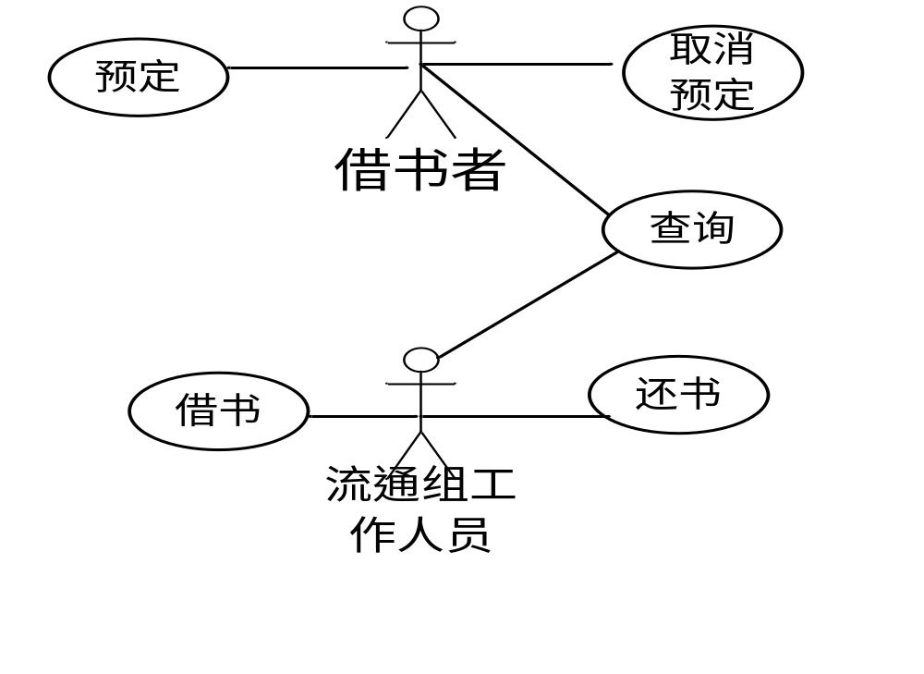
7.5用例图—认识用例图
关系
用例
角色
注意：图中的虚线是解释

Slide 41
7.5 用例图（续）
用例图：用于描述一组用例、角色以及它们之间的关系。一个系统的用例图通常是概要地反映整个系统提供的外部可见服务和工作范围。
用例图的基本元素：用例、角色和关系。
进行需求分析时，通常将整个系统看作一个黑盒子，从系统外部的视点出发观察系统：它应该做什么？谁要它做？做了以后的结果送给谁？这些正是用例图要表现的。

Slide 42
用例
在UML中用例的符号是一个椭圆，通常以动词或短语来命名。
用例是软件开发的核心元素，需求是由用例来表达的，界面是在用例的辅助下设计的，类是根据用例来发现的，测试数据是根据用例来生成的，整个开发的管理和任务分配，也是依据用例来组织的。用例简直太重要了！

Slide 43
角色
角色是指与系统交互的人或物。
角色可以有四种类型：系统的使用者、硬件设备、外部系统和时间。
  系统使用者是最重要的角色，例如，在图书信息管理系统中的系统使用者有读者和图书馆的工作人员，包括采购、编目和办公室的工作人员。
  其他外部应用系统。
  硬件设备，不同的硬件设备具有不同的特性和不同的处理方式。
  时间作为角色,经过一定的时间触发系统中的某个事件。

Slide 44
关系——角色与用例之间的关系
通信关系——描述角色与用例之间的关系。例如，当读者还书时，图书馆工作人员启动系统的“还书”用例，进行还书处理。用例也可以启动与角色的通信，例如，还书时，如果该书有预订记录，则系统的“通知”用例启动与读者的通信，通知读者前来借书。

Slide 45
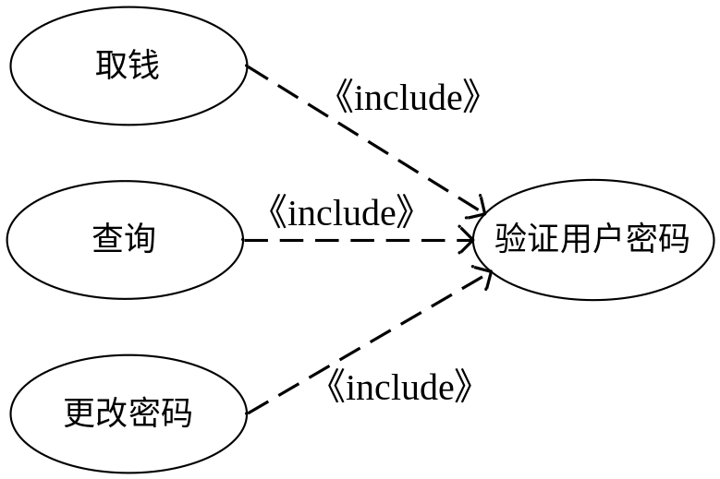
用例之间的关系
包含关系——包含关系用于构造多个用例共同的活动。例如，在ATM系统中，取钱、查询、更改密码等功能都需要验证用户名和密码。这种情况下应该将密码验证功能独立出来，便于复用、减少冗余。

Slide 46
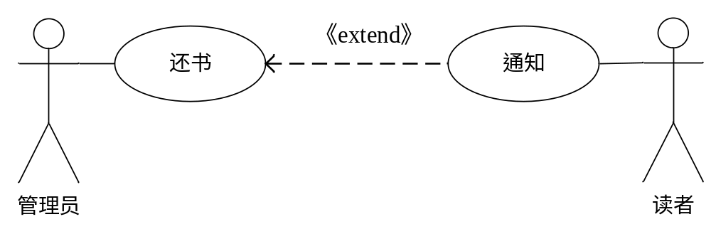
用例之间的关系（续）
扩展关系——允许一个用例扩展另一个用例的功能。例如，在图书信息管理系统中，读者还书时，系统检查所还图书是否有预订记录，如果有则执行“通知”用例。在UML中扩展关系表示为箭头和《extend》形式。

Slide 47
注意
使用关系和扩展关系之间的区别，A使用B本质上是A一定使用B，同时增加自己的专属行为；而A被用例B扩展是说明A是一个一般用例，B是一个特殊用例，A在某些条件下可能使用B。

Slide 48
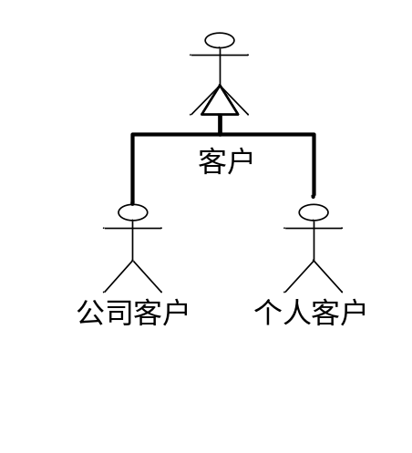
用例或角色之间的继承关系
泛化关系——有时角色或用例之间存在一种继承关系。例如，客户区分为公司客户与个人客户，公司客户又区分为政府机构和私人公司，这时，描述角色之间的关系就可以用泛化关系表示。

Slide 49
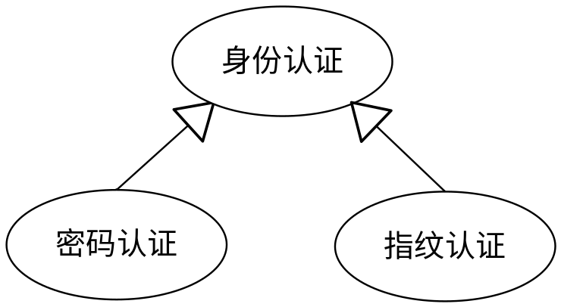
注意
用例之间的泛化关系就像类之间的泛化关系一样，子用例继承父用例的行为和含义。例如，一个银行系统中，有一个“验证用户”用例，用于验证用户的合法性，它有两个特殊的子用例，一个是“检查密码”，另一个是“检查指纹”，它们都有父用例“验证用户”的行为，并且可以出现在父用例出现的任何地方，还可以添加自己的行为。

Slide 50
用例图实例
以前面图书信息管理系统为例，画出用例图。先找出参与系统地的角色：
（1）读者
描述：可以查询图书；预订和取消预订图书；
（2） 工作人员
描述：帮助读者实现借书、还书、预订书、取消预订、查询操作；

Slide 51
接下来我们从角色入手寻找用例。主要角色“读者”通过“流通组工作人员”实现预订图书、取消预订、借书、还书等活动。由此，可以找出下面的一些用例：
（1）预订图书——本用例提供了预订图书的功能，读者可以通过浏览器直接从网上预订图书；图书管理员也可以根据读者的要求预订某本图书。
（2）取消预订——本用例提供取消预订图书的功能。
（3）还书——完成还书任务，在还书是要检查所还的书是否超期、是否有其他读者预订，有的话要通知预订者。
（4）借书——提供借阅书功能 。

Slide 52
分析这个用例图，发现“还书”用例应该被扩展，因为在还书时检查所还图书是否有预订记录，若有，则应该通知预订者前来借书。
当欲借图书已全部被借出时，应该可以转向“预订”用例。
读者可以直接从网上查询、预订或取消预订图书。根据以上几点，画出初始的用例图如下：

Slide 53
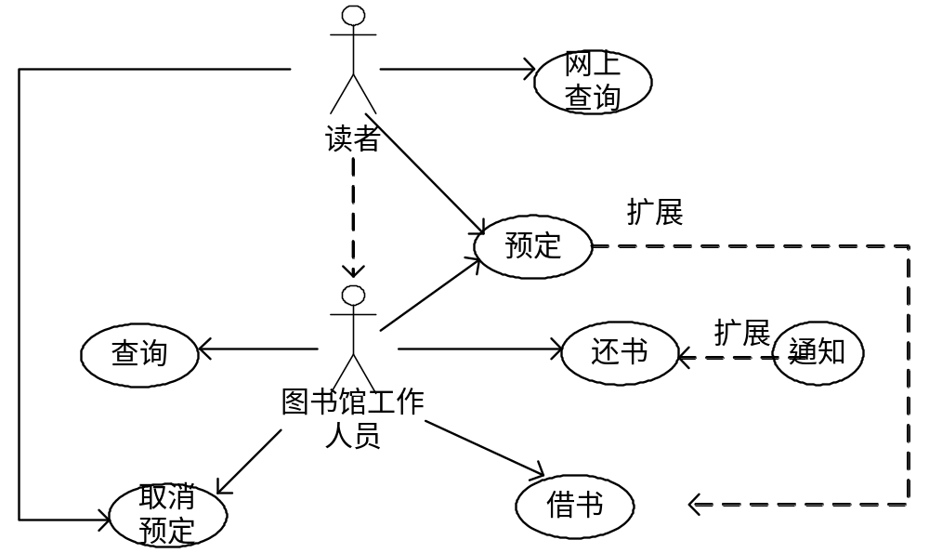

Slide 54
注意
在画用例图时要特别注意：用例图是系统分析、设计和实现的一个最基础的图形，在初期是不一定要考虑太多的处理细节。
一个用例内部的具体处理细节是由其他图形工具描述的，用例图只是反映系统的总体功能，以及与这些功能的相关的角色。有些人可能在画“借书”用例时，情不自禁地就考虑了“输入读者号和书号”，“检查图书是否在库？”，“图书数量减1”，“添加读者借书记录”等等，一旦考虑了这些细节，就会发现用例图画不下去了。因此，读者注意用例图中不要考虑处理细节。

Slide 55
Use Case：借书
ID | UC1 |  | 参与者 | 流通部工作人员 | 交叉引用 | …
描述 | 读者带着所要借的图书和借书证来到流通部，工作人员记录下图书和借书证信息，借书完成后，读者带着所借图书离开
前置条件 |  | 工作人员选择借书菜单项，系统显示借书窗口
基本事件流： 工作人员选择借书菜单项，系统显示借书窗口 输入读者号 输入图书号 系统显示图书在库数量 当在库数量》1时，单击借书按钮
备选事件流： 第2步：显示读者号无效 第3步：显示图书号无效 第5步：可借图书数量为0
后置条件 |  | 借书成功，显示借书完成

Slide 56
用例图练习
下面是关于一个公司的人事信息管理系统的需求的简单描述, 建立其相应的用例模型: 该人事管理系统的用户是公司的人事管理干部. 该系统具有人事档案库, 保存员工的人事信息, 包括姓名, 性别, 出生年月, 健康状况, 文化程度, 学位, 职称, 岗位, 聘任时间, 任期, 工资, 津贴, 奖罚记录, 业绩, 论著和家庭情况等, 系统提供的基本服务有人事信息的管理, 包括人事规定的调动与聘任, 职称评定, 奖罚等, 并且可以按照限查询人事信息, 生成与输出统计报表等. 该人事系统每月向公司的财务系统提供员工的工资, 津贴等数据.

Slide 57
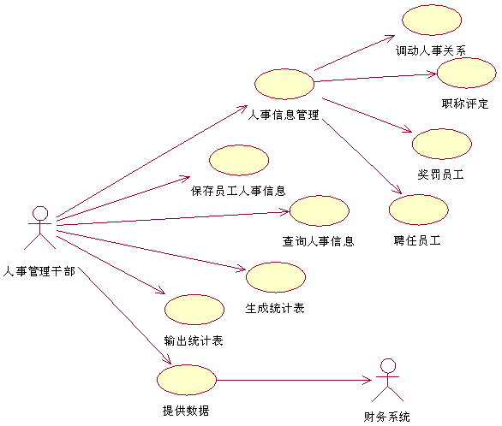

Slide 58
7.6 活动图
描述从一个活动到另一个活动的流程，用于对系统的动态特性建模。在需求分析时用活动图描述一个用例内部活动流的操作步骤等。

Slide 59
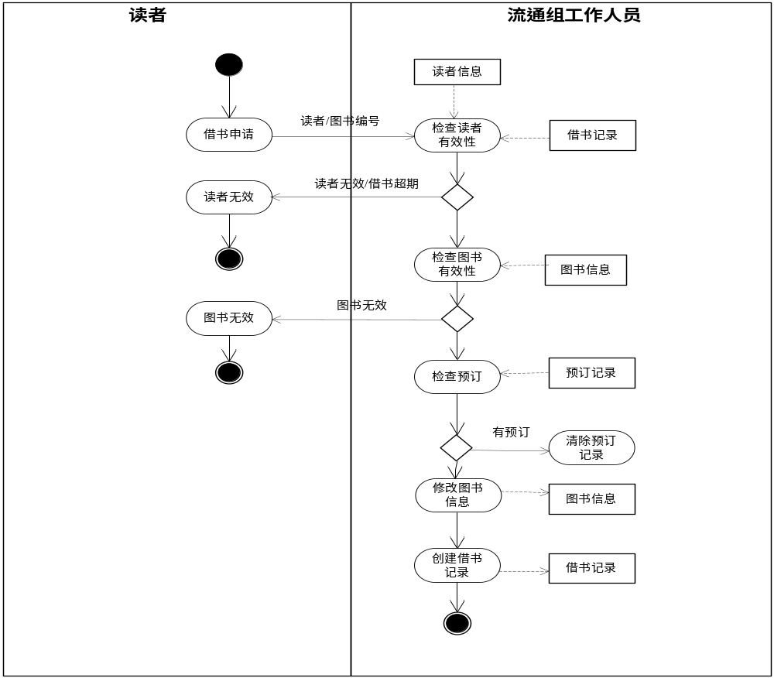
认识活动图—图书馆图书信息管理系统借书活动图

Slide 60
活动图中的主要图形元素
泳道：活动图中的分隔线，说明谁负责执行该泳道中的活动。
开始状态：活动流的开始点。表示符号为黑点。
活动：活动流可能由多个活动组成，一个活动的表示符号为椭圆。
操作：一个活动可以有多个操作步骤，这些操作可能发生在进入活动时、退出活动时、活动内或特定的事件发生时。

Slide 61
对象：活动流影响的实体对象。活动可能会改变某个对象的状态，将活动影响的对象及其状态也标识在活动图中，使得活动图表示的信息更加完整。表示的符号为。用虚线表示哪个活动影响对象的状态。
交接：是描述活动流如何从一个活动转移到下一个活动的。表示符号是活动之间的箭头线。
决策：活动流中的分支判断点，在这点上根据条件判断活动流走哪个分支路径。表示符号为菱形。

Slide 62
同步：活动流中多个活动可以同时发生。例如，下面的图示说明活动1、活动2和活动3是同时进行的，当三个活动完成之后，进行另一个同步，也叫做连接。
结束点：活动流的结束点。

Slide 63
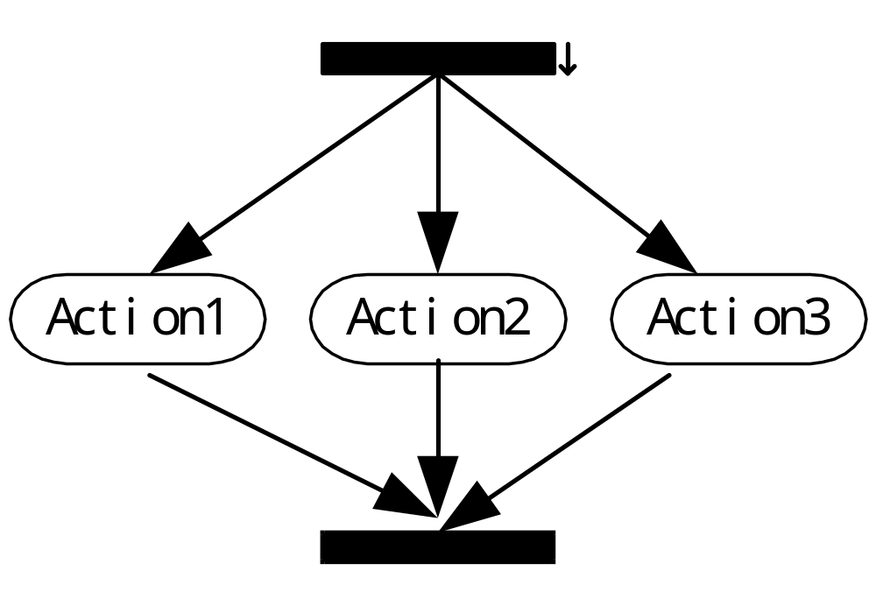
并发活动

Slide 64
图书馆图书信息管理系统借书活动图的说明
图中有两个泳道，说明借书用例所涉及的角色有两个：读者和图书馆工作人员。
  读者以“借书申请”活动开始这个工作流，这个活动将读者编号和图书编号传递给图书馆工作人员
  工作人员检查“读者”类，看该“读者编号”是否存在；
  然后检查读者的借书数量是否已经超出限制，如果读者编号有效，并且借书数量没有超限，则检查图书是否在库中，否则，提示读者“读者无效”。
  如果欲借图书已经都被借出，则提示“图书已经被借出，是否预订？”
  当读者确认预订后，转去执行“预订处理”。
  如果库中有欲借图书，则首先检查“预订记录”，如果该读者已经预订了此书，则删除预订记录。
  修改此书在库数量，创建“借书记录”，结束借书过程。

Slide 65
注意：
活动图描述多个角色之间的处理非常有效，一张活动图只能有一个开始状态，但可以有多个结束状态。
一个活动可以与多个实体对象相关，这里的相关指的是一种访问操作。在上面“借书”活动图中，“检查读者有效”的活动，要访问“读者”对象和“借还书记录”对象，检查“读者编号”的有效性和读者借书数量。

Slide 66
活动图练习
某公司销售人员接到订单后, 将订单传给财务人员和仓库人员. 财务人员开具发票, 并收款. 仓库人员准备货物, 并查看是否货物加急, 若是加急采用 EMS 方式发货, 否则采用普通包裹方式发货. 完成之后由销售人员关闭该订单. 根据上面描述画出该公司销售过程的活动图.

Slide 67
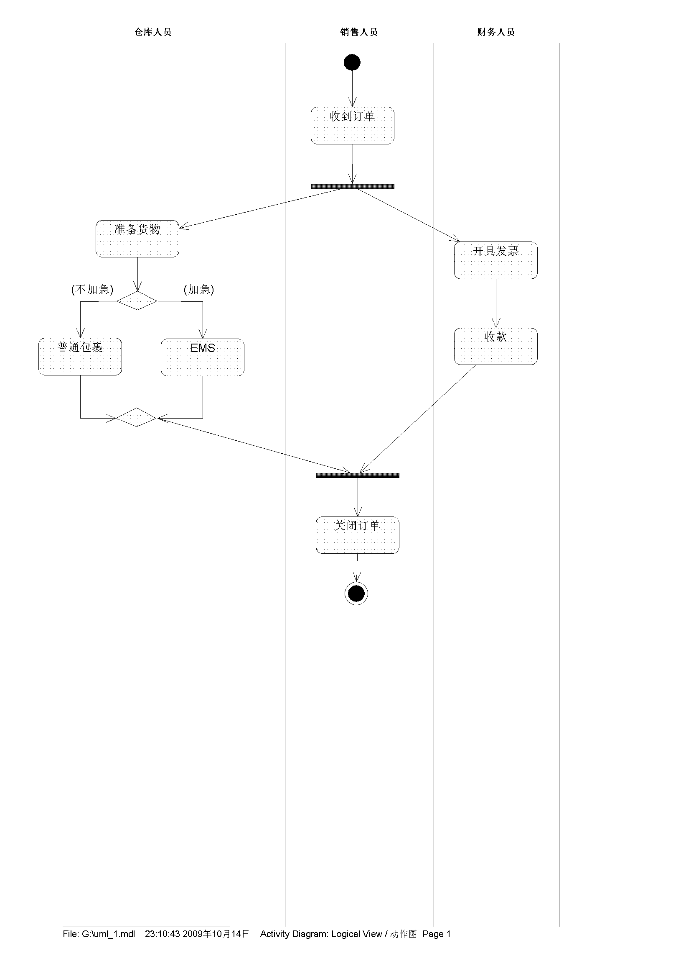

Slide 68
7.7 状态图
状态图用于对系统动态特征建模，主要是帮助理解反应型对象的行为变化。一个反应型对象是这样的对象，它的行为是通过对来自外部的事件作出反应来刻画的。状态图中主要描述一个对象的三种信息：
  1)对象的各种状态；
  2)引起状态变化的事件；
  3)每个状态改变时所发生的动作。

Slide 69
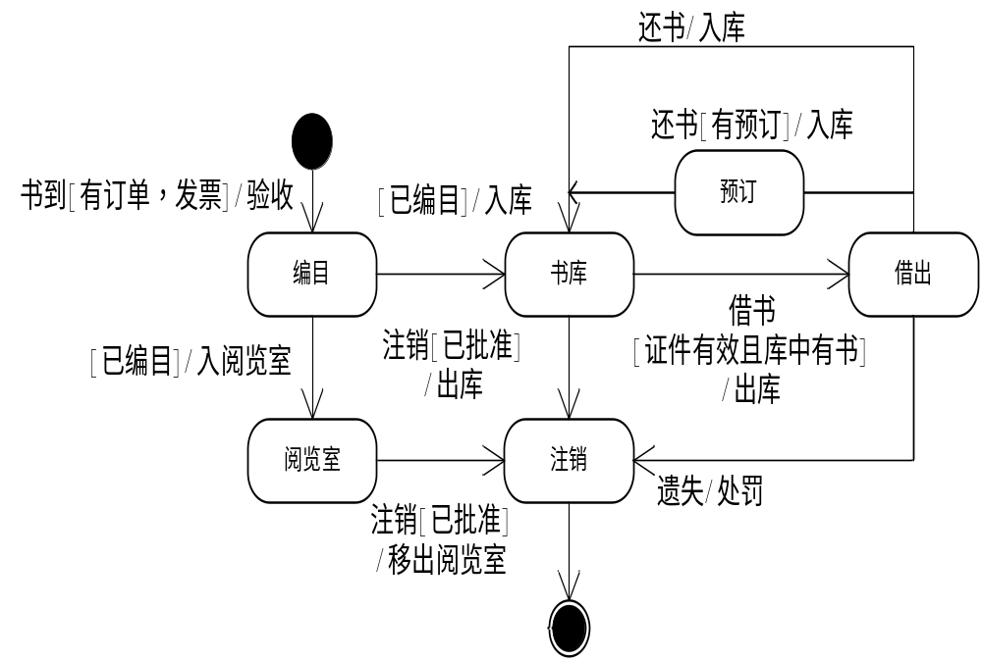
认识状态图

Slide 70
注意
读者要注意状态图与活动图的区别，活动图反映控制流程，状态图反映一个对象的各个状态的变化。例如在图书管理信息系统中，我们可以对“读者”对象、“图书”对象的状态变化画出状态图；而对借书、还书、采购这些活动画出活动图。

Slide 71
状态图中的转移可以由三部分组成：
事件[条件]/动作
  其中的每一部分都可以省略。事件导致对象从一个状态变换到另一个状态，但有时也可以没有事件而自动发生对象的状态转移，这时对象可能在一个状态下完成某些活动后自动转移到其它状态。
  括号中的条件是控制转移发生的条件，例如，上图中借书的事件发生时，能否转移到借出状态，要先检查借阅者证件是否有效，并且书库有该书，满足了这些条件后，作出库动作，图书状态到达“借出”状态。

Slide 72
练习： 建模航班状态图
创建一个状态图来描述航班如何从提出申请、制定航班计划、售票、起飞、飞行、到着陆的状态过程。
练习步骤；
1）标识出要建模的实体。
2）标识出实体的状态。

Slide 73
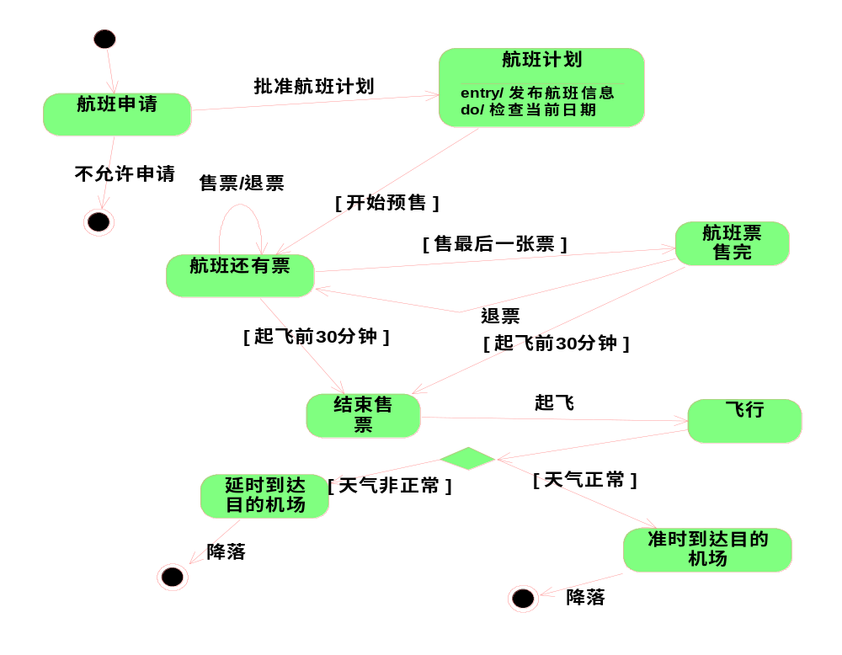

Slide 74
7.8 交互图
在需求分析阶段，根据获得的用例图、活动图和状态图来细化系统的需求，找出系统中对象和对象之间的关系，反映对象之间关系的工具是交互图。
交互图有两种：一种是按时间顺序反映对象之间相互关系的顺序图；另一种是集中反映各个对象之间通讯关系的合作图。

Slide 75
通过创建交互图，分析人员可以逐步理清用例内的活动顺序，明确用例活动流程中需要什么对象、对象之间相互发送什么消息、什么角色启动流、消息按什么顺序发送。开发人员看到顺序图就可以明白与一个用例相关的对象有哪些，这些对象之间的关系，以及每个对象的责任。通常一个用例可能包含多个处理流程，在分析时，每个流程最好分别画顺序图。

Slide 76
交互图中包含对象和消息两类元素，创建交互图的过程实际上是向对象分配责任的过程。但是，应特别注意：向合适的对象指定合适的责任。例如，一般应用程序中，窗口和窗体对象的主要责任是实现用户输入和信息浏览功能，不应加入太多的业务处理功能，否则，一旦业务逻辑发生变化，将会影响界面，界面的改动又会影响业务处理逻辑。

Slide 77
为了创建顺序图和合作图，首先要检查事件流，确定需要多少流程，一般创建主流程、替换流程和错误流程。在创建交互图时可以使用模式，例如检查用户的安全级别、错误处理日志、进程间通讯、数据库操作等等。把这些模式放入独立的交互图中，在需要它们的时候直接引用相应的模式，也就是说，这些模式具有可重用性。

Slide 78
注意
描述一个用例中的几个对象协同工作的行为，应该使用交互图；描述跨越多个用例的单个对象的行为，应当使用状态图；如果想描述跨越多个用例的对象之间的行为则应该使用活动图。

Slide 79
顺序图
顺序图是按时间顺序反映对象之间传递的消息。顺序图的顶部放置相关的对象，沿对象向下的虚线表示对象的生命线，两个对象生命线之间的横线表示对象之间传递消息，消息线的箭头形状表示消息的类型。对象也可以向自己发送消息。消息线上标注消息名，也可以加上参数并标注一些控制信息。

Slide 80
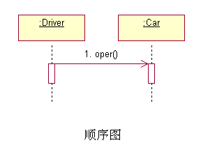
顺序图的组成
消息
对象
生命线
激活

Slide 81
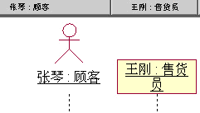
顺序图的组成
1、对象
顺序图中的对象可以是系统的参与者或者任何有效的系统对象。对象的表示形式也和对象图中的对象的表示方式一样，使用包围名称的矩形框来标记，所显示的对象及其类的名称带有下划线，二者用冒号隔开，使用“对象名 ：类名”的形式，对象的下部有一条被成为“生命线”的垂直虚线。

Slide 82
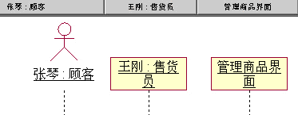
2、生命线
生命线（Lifeline）是一条垂直的虚线，用来表示序列图中的对象在一段时间内的存在。
每个对象的底部中心的位置都带有生命线。生命线是一个时间线，从序列图的顶部一直延伸到底部，所用时间取决于交互持续的时间，也就是说生命线表现了对象存在的时段。
对象与生命线结合在一起称为对象的生命线。对象的对象存在的时段包括对象在拥有控制线程时或被动对象在控制线程通过时存在。

Slide 83
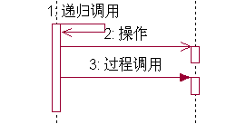
3、激活
顺序图可以描述对象的激活（Activation），激活是对象操作的执行，它表示一个对象直接地或通过从属操作完成操作的过程。它对执行的持续时间和执行与其调用者之间的控制关系进行建模。
激活在序列图中用一个细长的矩形框表示，它的顶端与激活时间对齐而底端与完成时间对齐。激活常常省略。

Slide 84
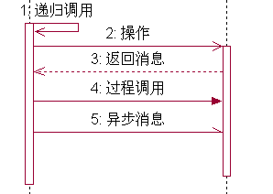
4、消息
消息（Messages）是从一个对象（发送者）向另一个或几个其他对象（接收者）发送信号，或由一个对象（发送者或调用者）调用另一个对象（接收者）的操作。
它可以有不同的实现方式，比如过程调用、活动线程间的内部通讯、事件的发生等。

Slide 85
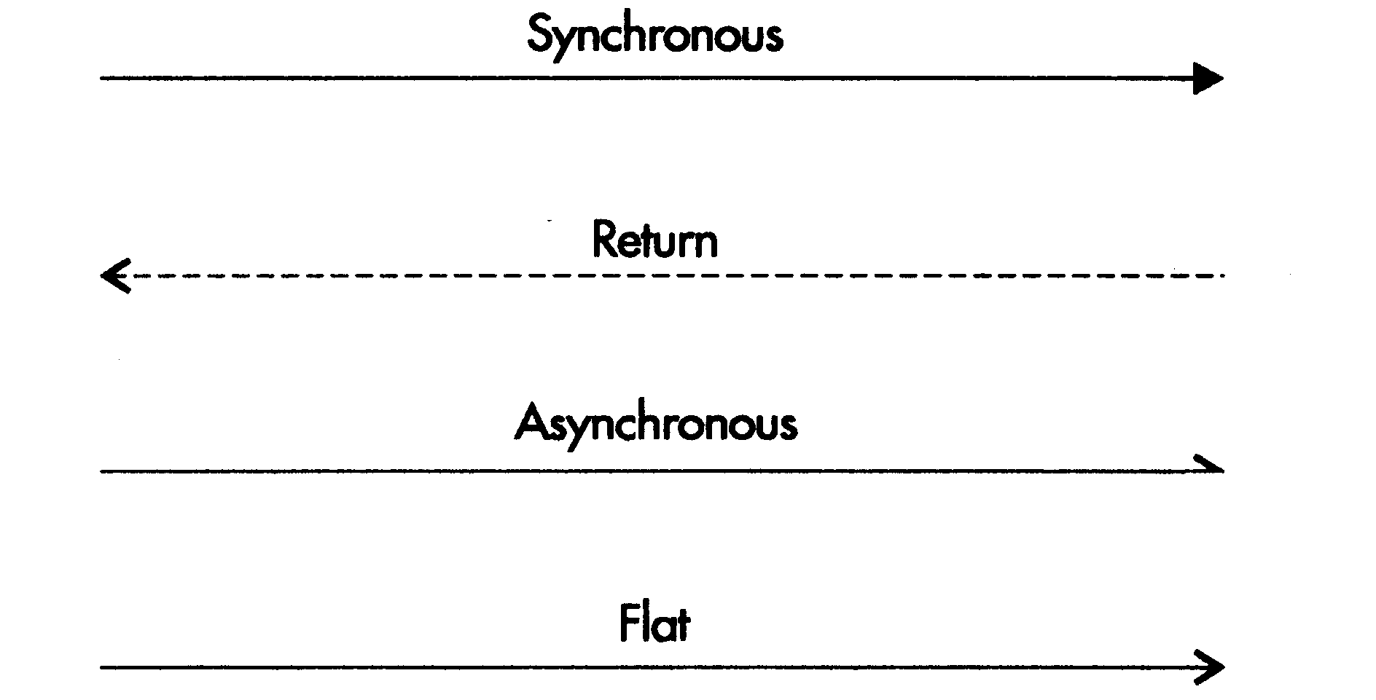
在UML中，总共有4种类型的消息，如下图所示。

Slide 86
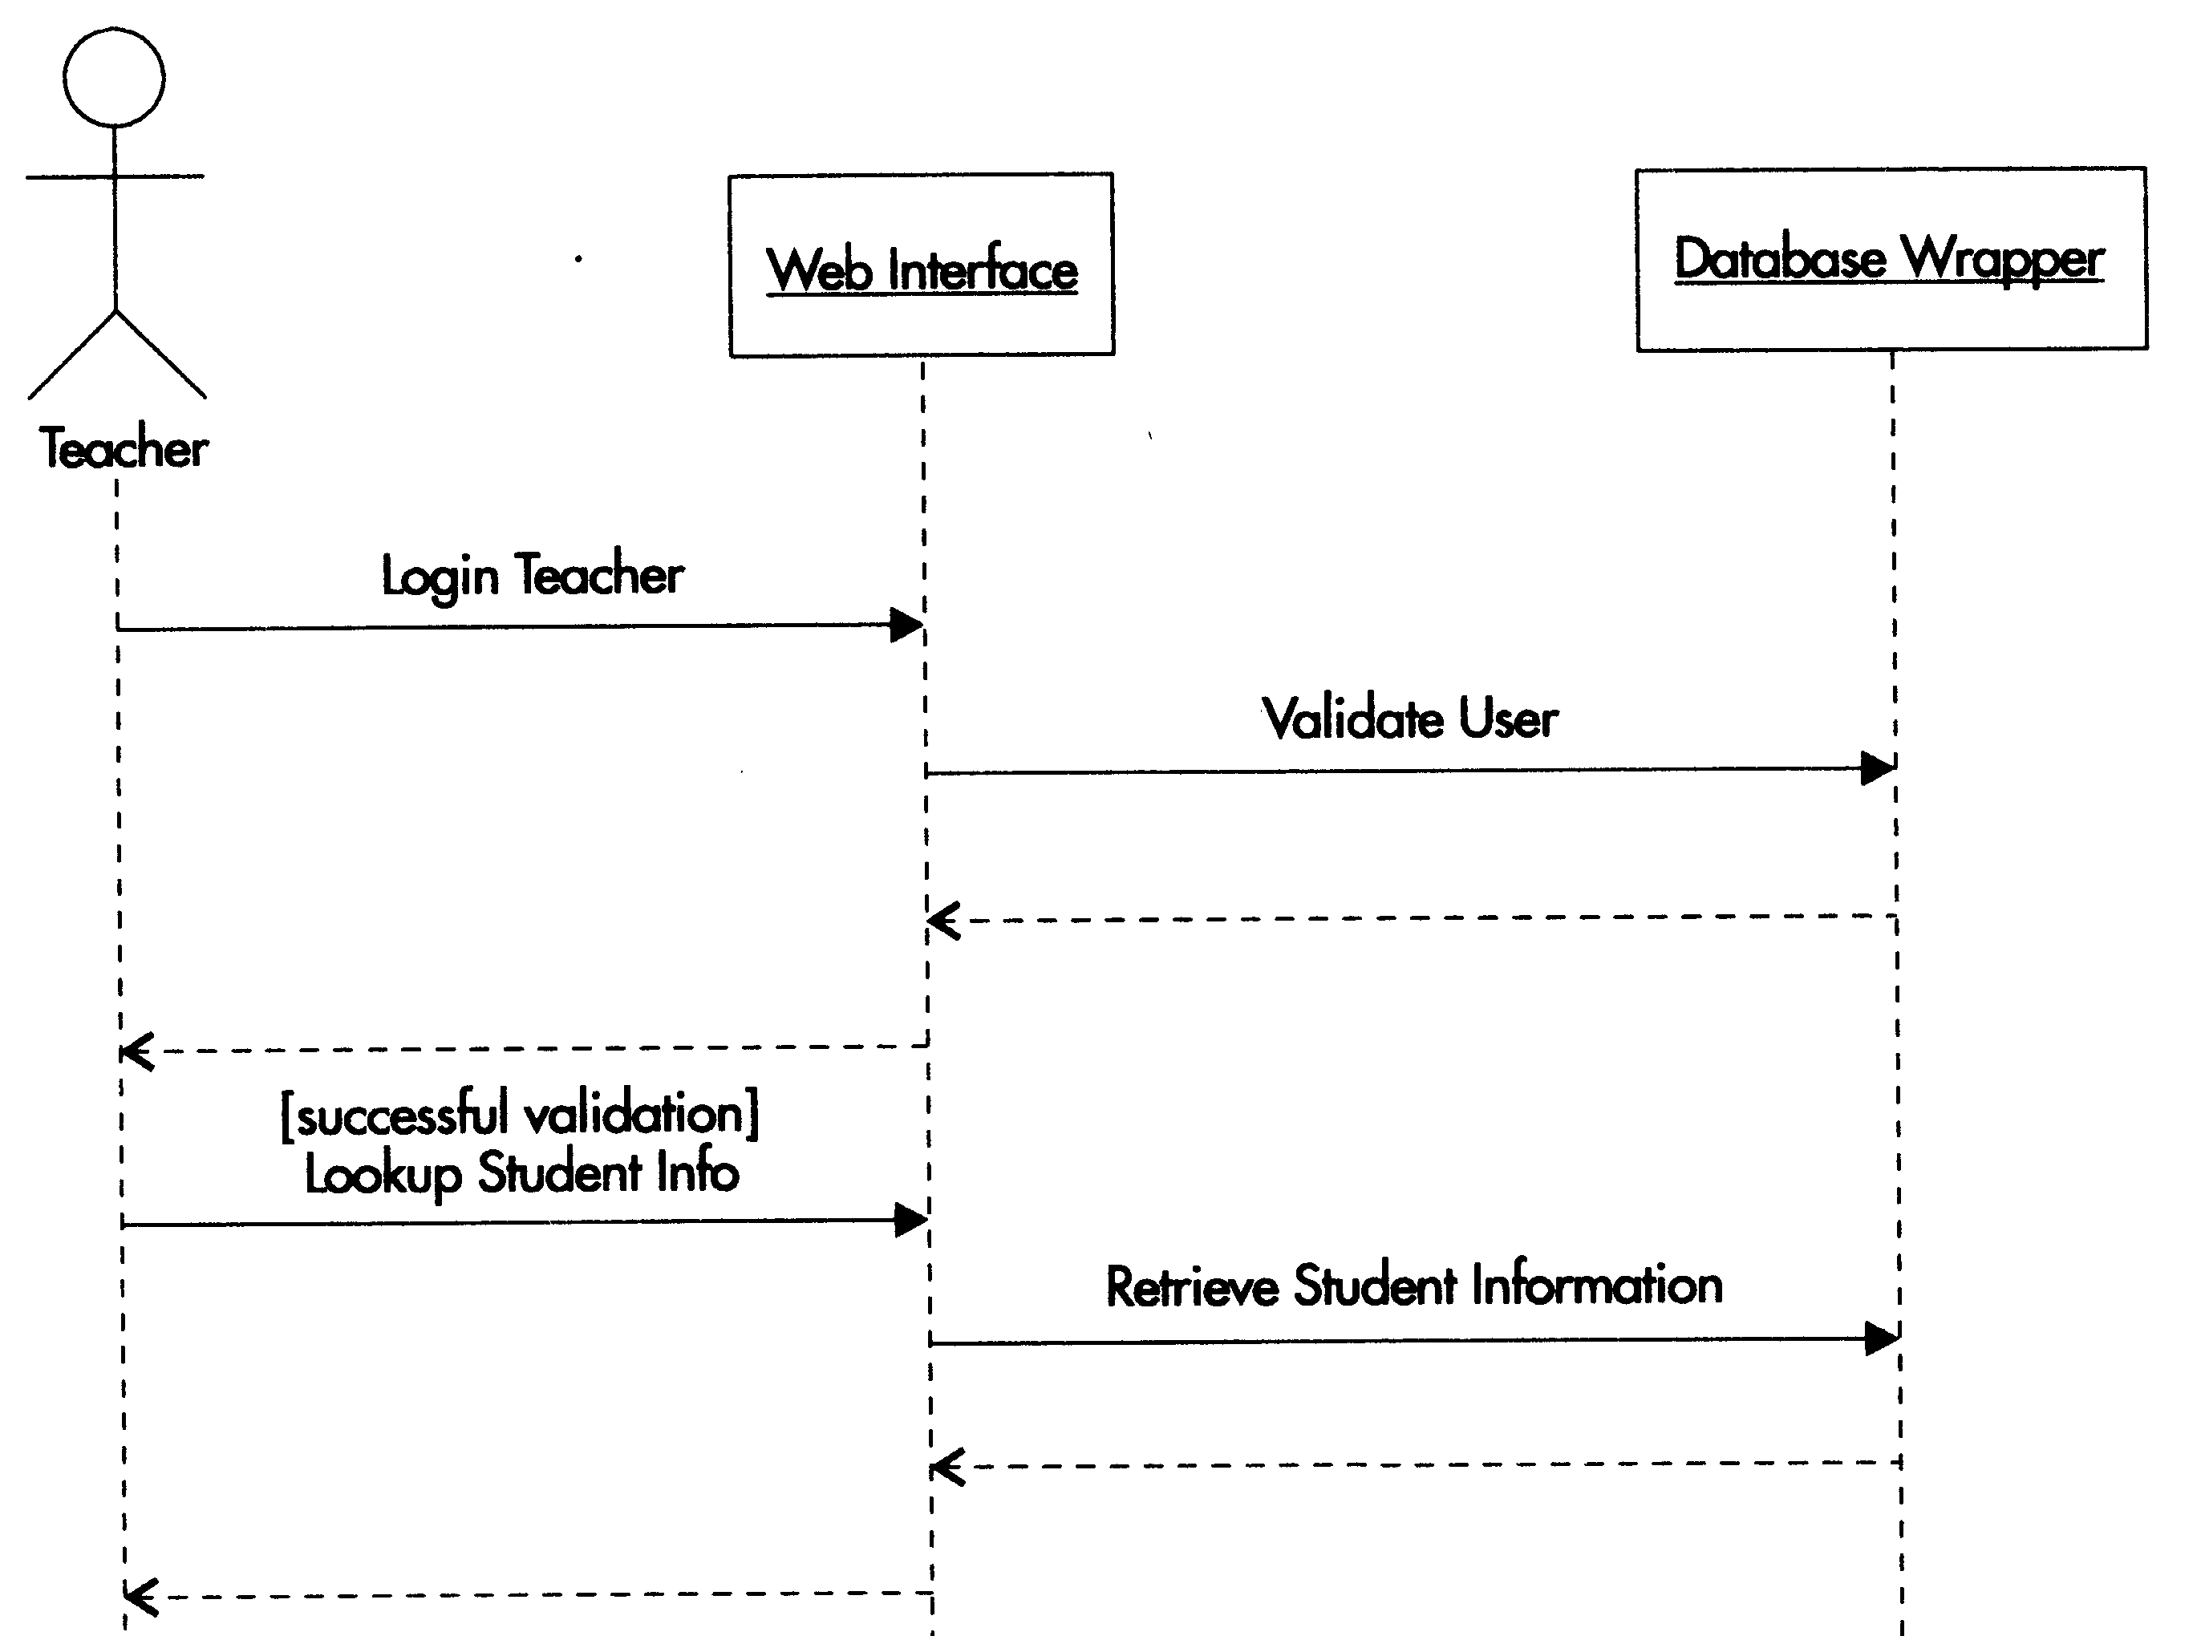
1. 同步消息
同步消息（synchronous message）代表一个操作调用的控制流。同步消息的发送者把控制传递给消息的接收者，然后暂停活动，等待消息接收者的应答，收到应答后才继续自己的操作。

Slide 87
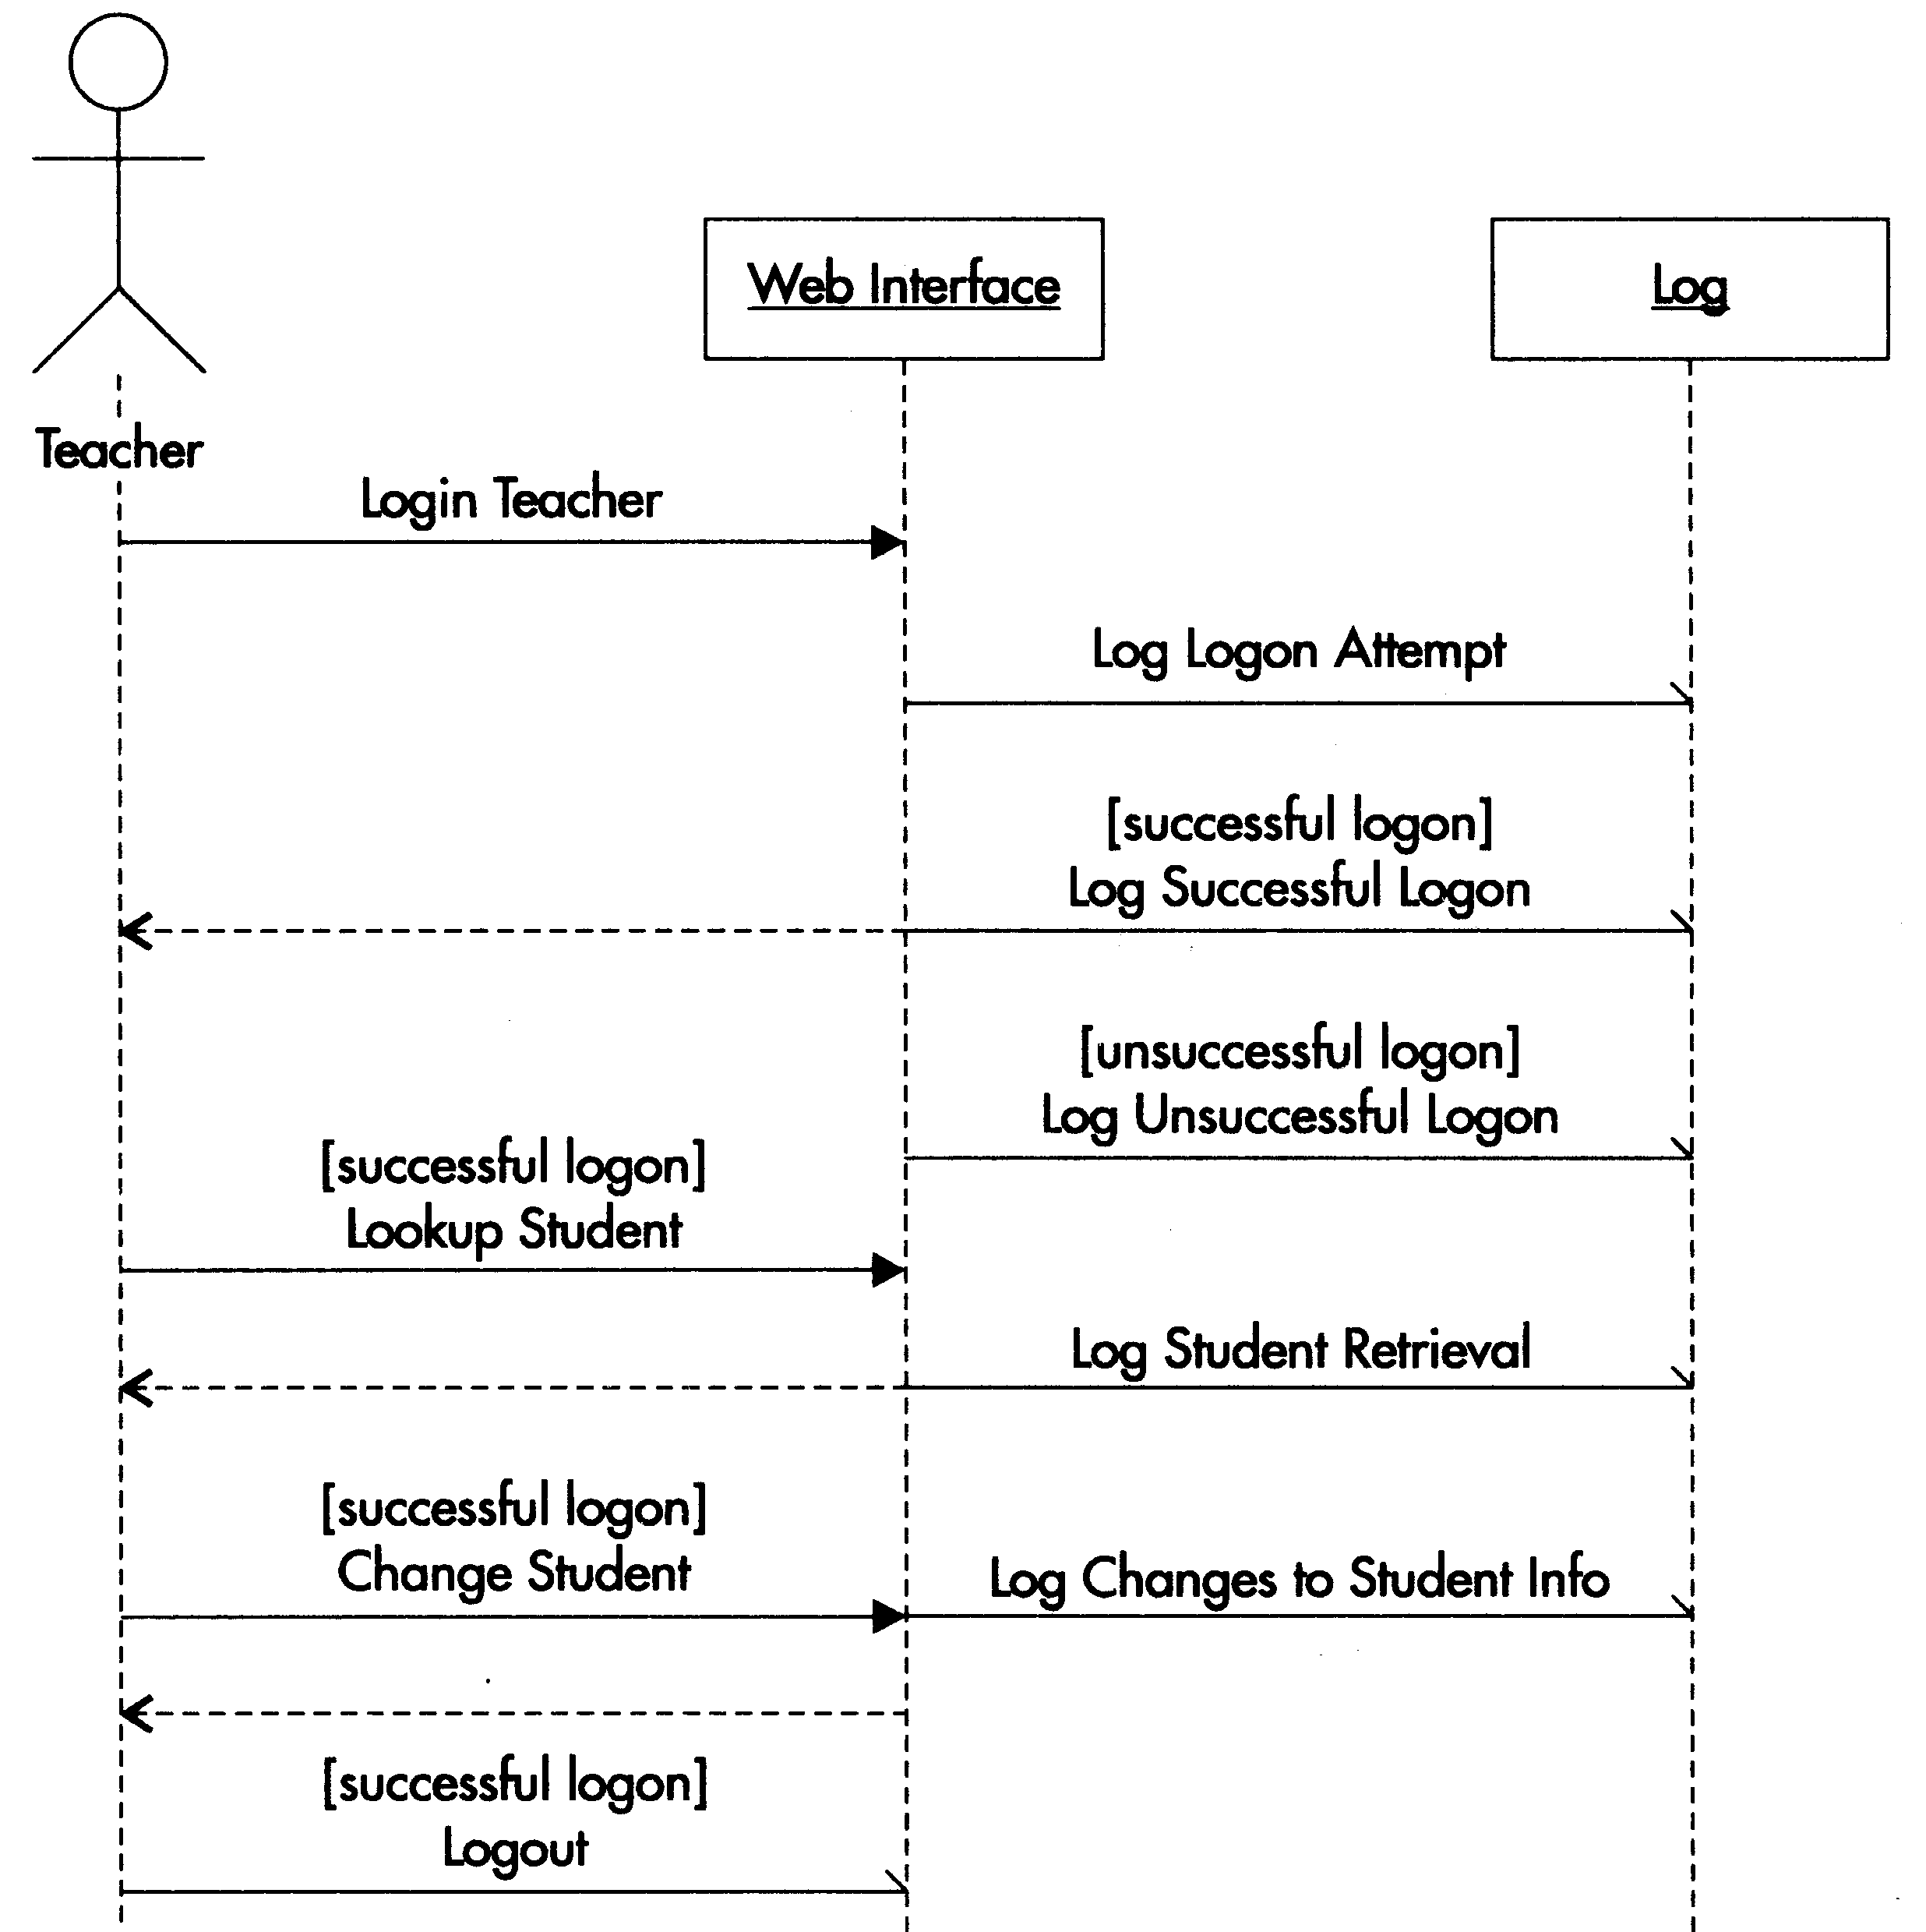
2．异步消息
异步消息（Asynchronous message）用于控制流在完成前不需要中断的情况。同步消息的发送者把控制传递给消息的接收者,然后继续自己的活动，不需等待接收者返回信息或控制。下面示例演示了如何在登录文件的情况下使用异步消息。

Slide 88
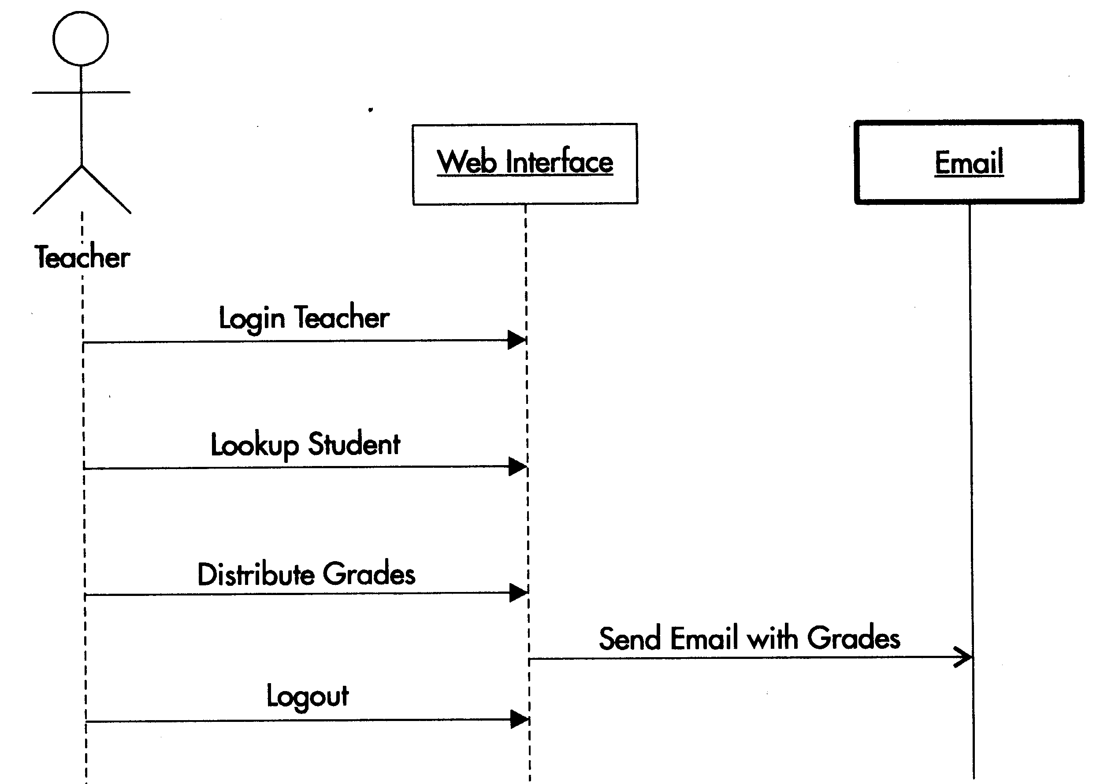
3． 简单消 息
如果所有的消息都是同步或者异步消息，那么为什么还要简单消息呢？因为有时候我们不关心消息是同步还是异步，此外在高层分析中，有时候没有必要指定一个消息是同步的还是异步的。如下面的示例所示。

Slide 89
消息的语法格式：
[警戒条件][消息序号][返回值：=]消息名（[参数列表]）
例如：
2：display(x,y) 简单消息
1.2.1：p:=find(specs) 嵌套消息，消息带返回值
[x<0]4:invert(x,color) 条件消息
3.1 *update() 循环消息

Slide 90
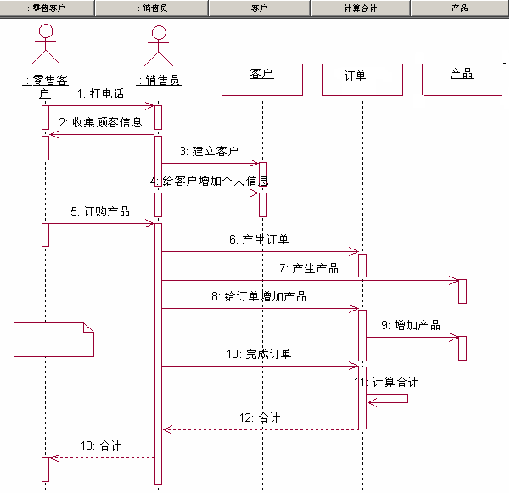
零售业务顺序图

Slide 91
如何建立顺序图
① 从用例中识别交互过程;
② 识别参与交互过程的对象;
③ 为每一个对象设置生命线,并确定对象的存在期限;
④ 从引发交互的初始消息开始,在对象生命线上依次画出交互的消息;
⑤如果需要,可以给消息增加时间约束,以及前置条件和后置条件。

Slide 92

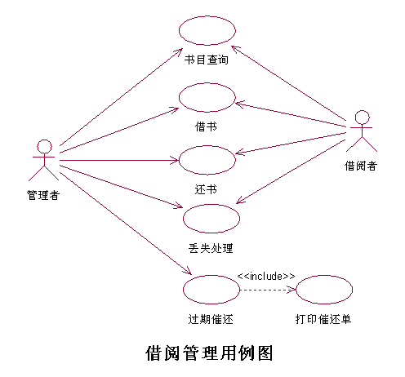
实例：图书馆借书处理的顺序图

Slide 93
实例：图书馆借书处理的顺序图
● 用例：借书
●参与者：管理员,借阅者
●操作流：
① 管理员进入图书借阅界面，用例开始。
② 系统要求输入借阅者的借书证编码。
③系统检验借书证编码,如果正确,则显示借阅者的信息。
A1：借书证编码有错。
A2: 如果该借阅者所借图书已经超期,则提示,本次拒借.
④ 系统要求输入所借图书的条码。
⑤ 系统显示所借图书的信息。
⑥ 确认借书。
⑦系统回到上一界面，等待处理下一借书。

Slide 94
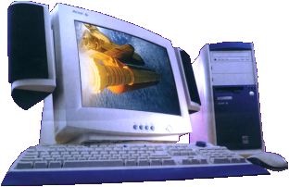
实例：图书馆借书处理的顺序图
① 识别交互过程。
读者在借书时，先由管理员把借书证上的读者编号扫描给系统，系统检查这个读者的借书证合法信息,如果不合法,则系统给出提示,如果正确系统返回读者的身份信息，以及读者的借阅信息。
如果读者借书数量没有超过借书的上限，则把要借书的图书编号输入系统，系统登记借书信息，并返回借书成功信息，借书过程完成。
教学进程

Slide 95
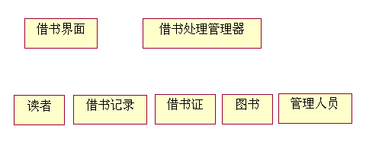
实例：图书馆借书处理的顺序图
② 识别参与交互过程的对象；
教学进程

Slide 96
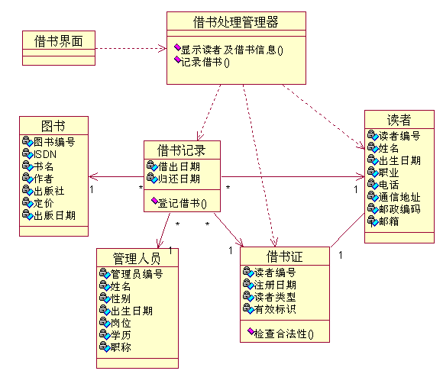
绘制借书处理类图
教学进程

Slide 97
实例：图书馆借书处理的顺序图
③ 为每一个对象设置生命线,并确定对象的存在期限；
④ 从引发交互的初始消息开始,在对象生命线上依次画出交互的消息
⑤ 绘制顺序图
教学进程

Slide 98
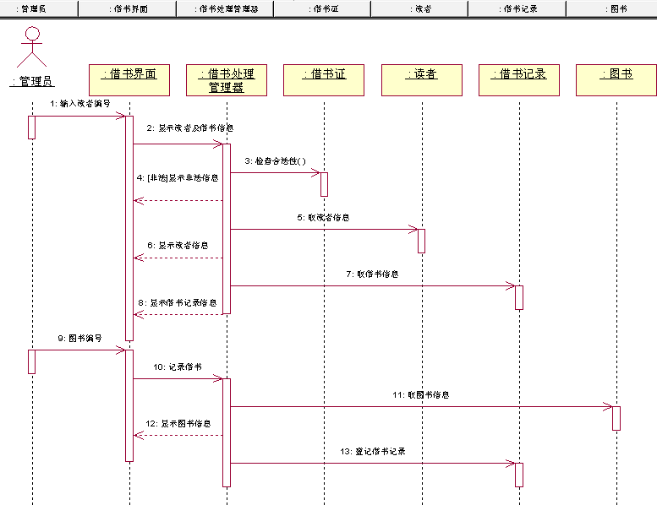

Slide 99
协作图
协作图也是反映用例中各个对象之间消息传递的图形工具。在顺序图中，消息按时间顺序排序，而在合作图中，不反映消息的时间顺序，但更容易看出对象之间的关系。
UML中提供了顺序图和协作图的相互转换

Slide 100

协作图的元素
1、对象
一个协作代表了为了完成某个目标而共同工作的一组对象。 协作图中对象的表示形式也和序列图中的对象的表示方式一样，使用包围名称的矩形框来标记，所显示的对象及其类的名称带有下划线，二者用冒号隔开，使用“对象名 ：类名”的形式，与序列图不同的是，对象的下部没有一条被成为“生命线”的垂直虚线，并且对象存在多对象的形式。

Slide 101

2、消息
在协作图中，可以通过一系列的消息来描述系统的动态行为。
在协作图中，消息使用带有标签的箭头来表示，它附在连接发送者和接收者的链上。
链连接了发送者和接收者，消息箭头的指向便是接收者。每个消息包括一个顺序号以及消息的名称。
消息的名称可以是一个方法，包含一个名字和参数表、可选的返回值表。消息的各种实现的细节也可以被加入，如同步与异步等。

Slide 102
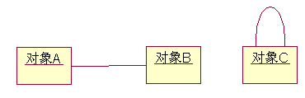
3、链
在协作图中的链和对象图中链的概念和表示形式都相同。
在协作图中，链的表示形式为一个或多个相连的线或弧。在自身相关联的类中，链是两端指向同一对象的回路，是一条弧。如下图所示，是链的普通和自身关联的表示形式。
为了说明对象是如何与另外一个对象进行连接的，我们还可以在链的两端添加上提供者和客户端的可见性修饰。

Slide 103
建立协作图 ：
① 从用例中识别交互过程;
② 识别参与交互过程的对象;
③ 确定对象之间的链，以及链上的消息;
④ 从引发交互的初始消息开始,将随后每个消息附在相应的链上;
⑤ 如果需要,可以给消息增加时间约束,以及前置条件和后置条件。

Slide 104
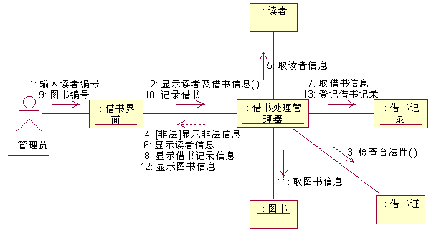
实例：图书馆借书处理的协作图
教学进程

Slide 105
顺序图与协作图的异同
1 顺序图和协作图都属于交互图,用来描述对象之间的动态关系。
2 顺序图强调消息的时间顺序，协作图强调参与交互的对象的组织关系。
3 顺序图和协作图在语义上是等价的，两者可以相互转换。

Slide 106
7.9 类图
面向对象方法的三个最重要的技术是用例图、交互图和类图。无论是面向对象的分析还是面向对象的设计和实现，类图都是最核心技术。它不仅能够表现信息的结构，还能够反映系统的行为。
类图以反映类的结构(属性、操作)以及类之间的关系为主要目的，描述了软件系统的结构，是一种静态建模方法
事实上，软件开发不同时期的类图反映了不同层次上的抽象。

Slide 107
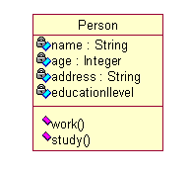
类的概念
1. 类的定义
类(class): 具有相似结构、行为和关系的一组对象。
2.类的表示
类名
属性
操作

Slide 108
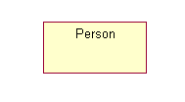

类的其他几种表示形式
① 简化表示
② 缩略表示
实体类
界面类
控制类

Slide 109
类名
① 名词或名词短语(动词或动词短语表示控制类)
例如：人，桌子，图形，汇总
② 尽可能用明确、简短，业务领域中事物的名称,
避免使用抽象、无意义的名词
例如：帐户，订单，事物
③ 用英文，第1个字母大写
例如：Shape, Person, CheckingAccdount
④ 可分为简单类名，带路径类名
例如： CheckingAccdount
Banking::CheckingAccdount

Slide 110
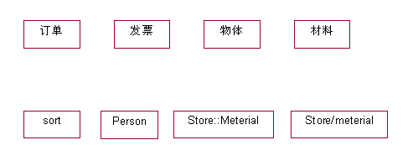
问题：
？
1、指出下面命名有问题的的类。
教学进程

Slide 111
类的属性
1. 属性的含义
属性(attribute): 描述类所表示事物的静态性质。
2.属性的格式
[可见性]属性名[:类型][‘[ ’多重性[次序]‘]’][=初始值][{特性}]

Slide 112
类的属性
1. 属性的含义
属性(attribute): 描述类所表示事物的静态性质。
2.属性的格式
[可见性]属性名[:类型][‘[ ’多重性[次序]‘]’][=初始值][{特性}]
第1个英文单词首字母小写,其它单词首字母大写
contactName
credintLimit
isPrepaid

Slide 113
类的属性
1. 属性的含义
属性(attribute): 描述类所表示事物的静态性质。
2.属性的格式
[可见性]属性名[:类型][‘[ ’多重性[次序]‘]’][=初始值][{特性}]
该属性对外部实体的显现程度.
可见public : +
受限protected: #
私有private : -

Slide 114
类的属性
1. 属性的含义
属性(attribute): 描述类所表示事物的静态性质。
2.属性的格式
[可见性]属性名[:类型][‘[ ’多重性[次序]‘]’][=初始值][{特性}]
属性的数据类型:
字符串:String
日期:Date
布尔:Boolean
整型:int

Slide 115
类的属性
1. 属性的含义
属性(attribute): 描述类所表示事物的静态性质。
2.属性的格式
[可见性]属性名[:类型][‘[ ’多重性[次序]‘]’][=初始值][{特性}]
表示属性值的取值的多寡,以及有序性:
例如: name:String[0..1]
表示属性”name”可能无值,也可能仅有一个值.
points:Point[2..* ordered]
表示有两个或多个值,有序

Slide 116
类的属性
1. 属性的含义
属性(attribute): 描述类所表示事物的静态性质。
2.属性的格式
[可见性]属性名[:类型][‘[ ’多重性[次序]‘]’][=初始值][{特性}]
表示属性初始所取的值:
例如: #visibility:Boolean=false
表示属性”visibility”初始取”false”

Slide 117
类的属性
1. 属性的含义
属性(attribute): 描述类所表示事物的静态性质。
2.属性的格式
[可见性]属性名[:类型][‘[ ’多重性[次序]‘]’][=初始值][{特性}]
表示属性约束说明:
例如: #visibility:Boolean=false{读写}
表示属性”visibility”可读,写

Slide 118
问题：
？
1、指出下面属性名的含义。
+studentName:String=“黎明”
#studentBirthDay:Date=1999-10-21
-price:float=12.01{R/W}
教学进程

Slide 119
类的操作
1. 操作的含义
操作(operation): 描述类所表示事物的动态性质。
2.操作的格式
[可见性]操作名[(参数列表):返回类型][{特性}]

Slide 120
类的操作
1. 操作的含义
操作(operation): 描述类所表示事物的动态性质。
2.操作的格式
[可见性]操作名[(参数列表):返回类型][{特性}]
第1个英文单词首字母小写,其它单词首字母大写
close()
creditRecording()

Slide 121
类的操作
1. 操作的含义
操作(operation): 描述类所表示事物的动态性质。
2.操作的格式
[可见性]操作名[(参数列表):返回类型][{特性}]
该操作对外部实体的显现程度.
可见public : +
受限protected: #
私有private : -

Slide 122
类的操作
1. 操作的含义
操作(operation): 描述类所表示事物的动态性质。
2.操作的格式
[可见性]操作名[(参数列表):返回类型][{特性}]
该操作的输入参数,可以为空.
例如: #create()
+hide()
-ttachXWindow(xwin:Xwindow)

Slide 123
类的操作
1. 操作的含义
操作(operation): 描述类所表示事物的动态性质。
2.操作的格式
[可见性]操作名[(参数列表):返回类型][{特性}]
该操作的返回值的类型.
例如: +display():Location

Slide 124

问题：
？
1、指出下面操作名的含义。
+setName(String:name)
+getName():String
+creatbook()
教学进程

Slide 125
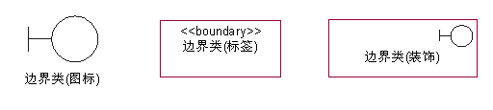
类的类型
1.边界类
边界类位于系统与外界的交界处,承担系统与外界的信息功能.
边界类处在用例图中,参与者与用例的关联处,可以根据用例图发现边界类。

Slide 126
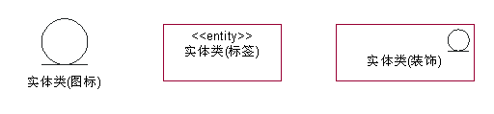
2.实体类
实体类对应着现实中的客观实物，用来保存信息，一般对应着数据表、文件等。
实体类可以从现实中存在的客观事物，以及需要持久存放的信息两方面来发现。

Slide 127
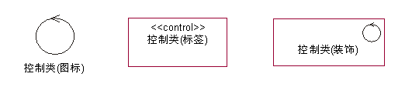
3.控制类
控制类承担着事务处理，控制调控的控制作用。
一个用例中最少会有一个控制类，用来控制用例中的事件顺序，也可以在多个用例之间协调用例之间的联系。

Slide 128
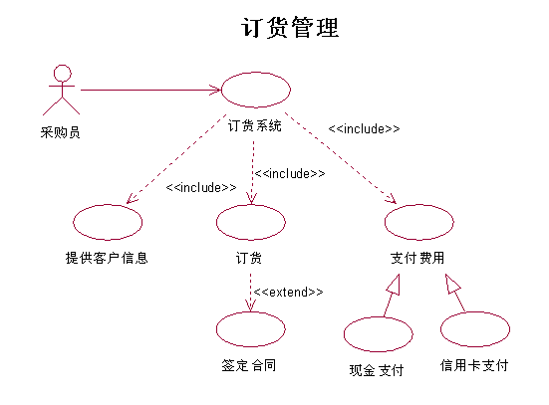
一个例子：订货系统

Slide 129
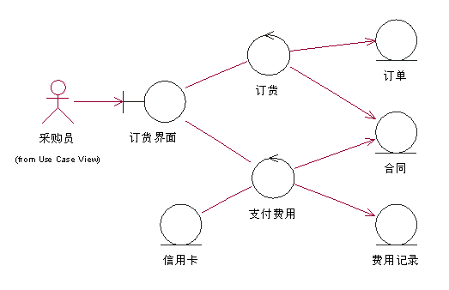

Slide 130
类之间的关系有关联关系、组成关系、泛化关系。要寻找关系，可以检查交互图，大多数关系信息已经在交互图中列出，重温这些图，获得类之间的关系。

Slide 131
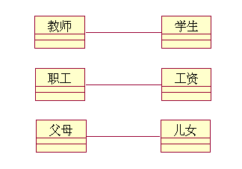
关联
1. 关联的定义
关联的通俗含义:
表示事物之间的一种固有联系，描述类的结构之间的关系。
例如：
关联

Slide 132


关联
1. 关联的定义
关联(association): 模型元素之间的一种语义联系,它是对具有共同的结构特性、行为特性、关系和语义的链接的描述 。
关联可以分为单向关联，双向关联。
单向关联
双向关联

Slide 133

2.关联的特性
① 关联名
关联名
★如果关联关系已经清楚，就无需关联名

Slide 134
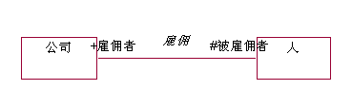
2.关联的特性
② 关联的角色
关联的角色
★如果关联名与角色名相同，则不标出角色名

Slide 135
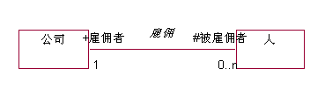
2.关联的特性
关联的角色
③ 关联的多重性
关联的多重性
0..1 : 0或1
0..n ,0..* : 0或多
1
1..n : 1到多
* ： 0到多

Slide 136
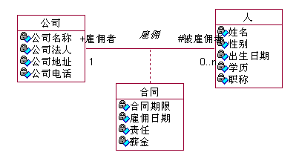
2.关联的特性
④ 关联类
通过关联类描述关联的属性，操作，及其它信息。
关联类

Slide 137
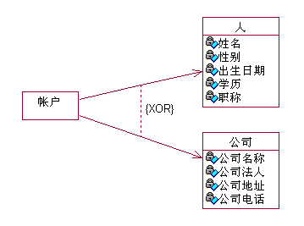
2.关联的特性
⑤ 关联的约束
通过约束加强关联的含义。
例如，“帐户”不能同时与“人”和“公司”有关联。
约束

Slide 138

2.关联的特性
⑥ 限定关联
通过限定符来规定关联的限定关系,可消除多重性.
例如，“文件目录”通过“文件名”来与具体的文件对象进行关联。
“银行”通过“帐号”与具体的“帐户”对象进行关联。
限定关联

Slide 139

3.关联的种类
① 一元(自返)关联
② 二元关联

Slide 140

3.关联的种类
③ 多元关联
三元关联

Slide 141

问题：
？
“班级”和“班长”两个类之间存在管理关系，一个班级仅可以有一个班长，一个班长只能是一个班级的班长，标出这两个类的关系。
教学进程

Slide 142


Slide 143

问题：
？
“班主任”和“学生”两个类之间存在管理关系，一个班主任仅可以管理一个班的学生，一个班的学生，只能由一个班主任来管理，标出这两个类的关系。
教学进程

Slide 144


Slide 145

问题：
？
“教师”和“学生”两个类之间存在授课关系，一个教师可以教授多个学生，一个学生可以由多个教师授课，标出这两个类的关系 。
教学进程

Slide 146


Slide 147
问题：
？
采购员从供货商处订货，双方需要签订订单，一个采购员可以订多个供货商的货品，一个供货商也可以给多个采购员供货。
要求：
1. 提取这个问题涉及的类;
2. 定义各个类之间的关系，并画出类图。
教学进程

Slide 148

1.提取本问题的类
？
类是否提取完全了，还有没有隐藏的没有提取的类？

Slide 149

1.提取本问题的类

Slide 150

2.确定类之间的关系
①

Slide 151

2.确定类之间的关系
②
？
货品是由供应商提供，但订单所订的货品怎么样反映出来？

Slide 152

2.确定类之间的关系
②

Slide 153

聚集和组合
1. 聚集
聚集(aggregation): 表示类之间一种松散的整体与部分的组成关系，是一种特殊的关联。
表示
例子

Slide 154

聚集和组合
2. 组合
组合(composition): 表示类之间一种紧密的整体与部分的组成关系，也是一种特殊的关联。
表示
例子

Slide 155
聚集和组合
3. 聚集与组合的区别
① 聚集松散,组合紧密;

Slide 156
聚集和组合
3. 聚集与组合的区别
① 聚集松散,组合紧密;
② 一个部分事物对象可以属于多个聚集对象,但一个部分事物对象仅能属于一个组合对象;

Slide 157
聚集和组合
3. 聚集与组合的区别
① 聚集松散,组合紧密;
② 一个部分事物对象可以属于多个聚集对象,但一个部分事物对象仅能属于一个组合对象;
③ 聚集的对象生命周期可以不同,但组合对象则是同存同亡。

Slide 158
问题：
？
举出一个具有聚合关系的类图的例子。
教学进程

Slide 159


Slide 160
泛化
1. 泛化的含义
泛化(generalization): 表示事物之间的一般与特殊的关系。也可以称为继承关系。
泛化关系除了表示类与类之间的关系之外，还可以表示参与者、用例、包、构件、接口等建模元素之间的关系。

Slide 161

泛化
2. 泛化的表示
表示
例子

Slide 162

例子：

Slide 163
依赖
1. 依赖的含义
依赖(dependency): 表示两个元素X、Y，如果X的变化必然导致Y的变化，则称Y依赖X。
依赖关系不仅限于类，用例、包、构件之间都可以存在依赖关系。

Slide 164

依赖
2. 依赖的表示
表示
例子

Slide 165

问题：
？
下面几个模型图中，（ ）能够正确地表示出“一个雇员最多有一个经理，经理可以管理多个雇员，也可以不管理一个雇员”这样的意思。
教学进程

Slide 166
问题：
？
下面对类之间关系的描述，（ ）是正确的。
A 聚集关系中的部分只属于一个整体；
B 组合关系中的部分可能属于整体；
C 关联是表示对象之间的关系；
D 泛化是表示对象之间的关系。
教学进程

Slide 167
类图的概念
类图(Class Diagram): 是由类，相关建模元素，及其关系构成的图，用来描述类之间的静态关系。
类图在系统中处在核心位置。也是UML中最为重要的一种图。

Slide 168


Slide 169


Slide 170


Slide 171



类图的抽象层次
在系统的不同开发阶段，类图可以具有不同的抽象程度。随着开发的深入，类图应该越来越详细、具体。
可以分为：概念层，逻辑层，实现层。
概念层
逻辑层
实现层

Slide 172
建立类图的一般步骤：
① 研究分析问题领域，确定系统需求；
② 确定类，明确类的含义和职责，确定类的属性和操作；
③ 确定类之间的关系。关联，泛化，聚集，组合，依赖；
④ 调整和细化类及其关系，解决重复和冲突；
⑤ 绘制类图，并增加相应说明。

Slide 173
对象图
1、对象图的概念：
对象图表示一组对象及其它们之间的联系。
对象是系统的详细状态在某一时刻的快照，通
常用来表示复杂类图的一个实例。
2、说明：
对象图并不在任何时间必须；
对象图中包含对象（Object）和链（Link）。
其中对象是类的特定实例，链是类之间关系
的实例，表示对象之间的特定关系。

Slide 174

类图
对象图

Slide 175
练习1：
绘制图书馆图书借阅管理的类图。
对于图书馆里的每一种图书，计算机管理目录中包括：书名、作者、ISBN号、出版社、单价。每一种图书馆都藏多册，每一册图书对应着一个唯一的图书编号。有许多注册读者，读者的信息包括读者编号、姓名、出生日期、职业、电话、通信地址、邮政编码、邮箱。每一个读者拥有一个借书证，借书证包括读者编号、注册日期、读者类型。读者每次可以凭借书证借图书，图书馆要对读者借书登记借书记录，借书记录中登记读者、所借图书、借出日期、返还日期、管理员等信息。
教学进程

Slide 176

练习1：
教学进程

Slide 177

注意点：
1、类图是用来描述系统资源和要素相互之间的静态结构关系。
区分类图和用例图之间的区别
教学进程

Slide 178
注意点：
2、类图可以用于业务模型，需求模型，逻辑模型和设计模型中。
业务模型：对业务资源的关系建模
需求模型：系统要素关系建模
逻辑模型：系统要素关系建模
设计模型：系统要素关系建模
教学进程

Slide 179
注意点：
3、类的类型可以具有三种类型：
界面类：表示外界与系统的交互接口
实体类：表示实体型事物
控制类：表示控制和协调作用的要素
教学进程

Slide 180
注意点：
4、类的关系具有四种：
关联：表示类中对象之间的链接关系
组成：表示事物之间的整体和部分关系，（聚合，组合）
泛化：表示事物的一般和特殊关系
依赖：事物之间的因果关系
教学进程

Slide 181
注意点：
5、类图的抽象层次：
概念层：需求建模
逻辑层：逻辑建模
实现层：设计建模
教学进程

Slide 182
注意点：
6、类可以优化，一个复杂类可以分解为多个简单类。
教学进程

Slide 183


例如：
教学进程

Slide 184
注意点：
7、描绘类图时，应根据所要表现的应用需要来提取要素，绘制类图。
教学进程

Slide 185


例如：
描述公司与个人雇佣关系的类图。
方法1：
方法2：
教学进程

Slide 186
问题为：
提取企业与个人雇佣关系的类图。
一个企业可以雇佣多个人员。企业的属性包括名称、住址、电话、简况。人员的情况包括姓名、年龄、性别、住址、电话、简历等。雇佣的信息包括雇佣的开始日期、截止日期，简要说明等。双方要签订雇佣合同。雇佣还涉及到人员所从事的工作岗位。
教学进程

Slide 187

方法3：
教学进程

Slide 188

类图与代码的映射
类的映射
C++代码
class Vehicle
{
public:
virtual int Start() = 0;
virtual int Stop() = 0;
virtual int Run(float fSpeed) = 0;
private:
float fMaxSpeed;
};
Java代码
public abstract class Vehicle
{
public abstract int Start();
public abstract int Stop();
public abstract int Run(float fSpeed);
private float fMaxSpeed;
}

Slide 189


组合关系的映射
C++代码
class Dialog
{
private:
Button btnOK;
Button btnCancel;
TextBox txtInfo;
};
class Button
{};
class TextBox
{};
组合关系，代码表现为Dialog的属性有Button和TextBox的对象
泛化关系的映射
C++代码
class SavingsAccount : public Account
{ };
Java代码
public class SavingsAccount extends Account
{ }

Slide 190
7.10 配置图（部署图）
配置图反映了系统的物理模型，表示系统运行时的处理节点以及节点中组件的配置。
图书馆信息管理系统的配置图。其中办公室、采编部和借阅部的PC机上部署了本地的应用，采用C/S结构。而远程读者可以通过互联网进行图书查询、图书预订、缺书登记等操作，采用B/S结构。

Slide 191
部署图(deployment diagram): 用来描述系统中计算结点的拓扑结构和通信路径与结点上运行的软件构件等。
一般一个系统仅有一个部署图。

Slide 192

部署图的要素
1.结点
结点(node)表示独立计算资源的物理设备，可以分为处理机(processor)和设备(device)两类。
处理机：主机，服务器，客户机等；
设备：打印机，传感器，终端等。

Slide 193

部署图的要素
2.连接
连接表示两个结点之间的物理连接关系，用直线表示，在连接上可以加多重性、角色、约束等。

Slide 194

部署图的例子:

Slide 195
图书馆信息管理系统的配置图。其中办公室、采编部和借阅部的PC机上部署了本地的应用，采用C/S结构。而远程读者可以通过互联网进行图书查询、图书预订、缺书登记等操作，采用B/S结构。

Slide 196

认识配置图

Slide 197
连线上的《》内说明通信协议或者网络类型。
节点用一个立方体表示，节点名放在左上角，其中的每个组件代表一个负责某种应用处理的软件包，配置图中显示了各个软件包在系统运行时的分布情况。

Slide 198
7.11组件图
组件图描述组件以及它们之间的关系，用于表示系统的静态实现视图。

Slide 199
1. 组件的概念
组件(component): 是一个相对独立的可装配的物理块，一般作为一个独立的文件存在。
组件具有确定的接口，相互之间可以调用，构件之间存在依赖关系。

Slide 200
构件的类型
●《源代码件》:源程序文件块.
●《执行件》：编译的结果，可投入运行。
● 《文件》：信息的存储体。
● 《库》：可以是类库、动态链接库、数据库等。
● 《表》：表示数据库中的数据表。
● 《文档》：泛指形成的所有文字材料。

Slide 201

组件的表示
在UML中,组件通过以下形式来表示:

Slide 202

组件图
组件图(component diagram): 描述组件及其相互关系的图。构件之间是依赖关系。

Slide 203

组件图的作用
1. 对源代码文件之间的相互关系建模

Slide 204

组件图的作用
2.对可执行文件之间的相互关系建模

Slide 205
图书馆信息管理系统的组件图。其中图书馆.java是启动该系统的组件，与借书相关的界面都被封装在借书组件中，与查询相关的界面被封装在查询组件中，其他类推……。借书界面组件依赖于借书处理组件，借书处理组件依赖于数据库实体-关系类组件，其他组件的关系类似。

Slide 206


Slide 207
当发布一个较复杂的应用系统时，例如这个应用系统有可执行文件、数据库、其他动态链接库、资源文件、页面文件，对于分布式系统可能还会有分散到各个节点上的多个可执行组件，这时可以用组件图展示、发布组件及其组件之间的关系。
例如，下图中可执行文件组件find.exe依赖于dbacs.dll和nateng.dll，而find.html组件依赖于find.exe，组件index.html依赖于find.html组件。有了这个组件图就好像得到了整个系统的联络图一样。

Slide 208


Slide 209

组件图的例子:

Slide 210
包图
1. 包的定义
包(Package): 是UML用来组织模型元素的模型元素。
包中可以包含类、接口、构件、用例、结点、活动、状态、包等其他模型元素。
包是对软件模型进行分解、组织的有效的模型元素。

Slide 211


2.包的表示
UML用带把的矩形框来表示包。
简单包名
路径包名

Slide 212

3.包中元素的可见性
包中的元素对其他包可以访问，也可以隐藏，可见性具有可见、保护和私有三种形式。
可见
保护
私有

Slide 213
包的关系
1. 依赖关系
如果一个包要访问或导入另外一个包中的元素，则两个包之间存在依赖关系。
包的依赖关系用UML中的虚线箭头来表示,由源包指向被依赖的独立包。
在依赖关系上标注《import》导入的构造型。

Slide 214

2. 泛化关系
包之间也可以存在泛化关系。特殊包继承一般包的特性。
依赖
泛化

Slide 215

3. 包的嵌套
包之中可以嵌套子包。

Slide 216
包图由包和包之间的联系构成，包图中的图形元素是包，包之间用依赖关系或泛化关系连接。包图是对系统结构建模的重要工具。

Slide 217

书店图书管理的包图：

Slide 218
7.12 Rational ROSE
IBM公司推出的支持UML的可视化建模工具。Rational ROSE采用用例、逻辑、组建和部署试图支持面向对象的分析和设计，在不同的视图中建立相应的UML图形，反映系统的不同特性。工具提供了丰富的符号元素和辅助建模的画图功能，可方便地建立各种基于UML的软件模型，并可生成C++、Java、Visual Basic 、IDL和DDL等多种代码和数据框架。Rational ROSE企业级的产品提供的正/逆向工程功能可以在系统地UML设计模型和系统的程序代码之间转换。

Slide 219
Rational ROSE建模工具是菜单驱动的应用程序，支持八种不同类型的UML框图：Use Case（用例图）、Activity（活动图）、Sequence（顺序图）、Collaboration（合作图）、Class（类图）、Statechart（状态图）、Component（组件图）、Deployment（配置图）。
Rational ROSE的界面分五个部分，分别是浏览区、文档窗口、工具栏、图形窗口和日志，如图示

Slide 220


Slide 221
本章要点
结构化方法存在的主要问题：①分析阶段的主要模型是数据流模型，设计阶段的主要模型是软件模块结构，数据流程图和软件模块结构图之间需要进行转换，转换有一定的随意性。②功能变化就会导致软件模块结构发生变化，造成了软件结构不稳定。③结构化设计将数据定义与处理数据的过程相分离，不利于软件复用。
面向对象的主要概念：类是具有相同属性和相同行为的对象集合。对象是类的一个实例。对象之间通过发送消息相互通信。类封装了属性和方法，封装隐藏了对象内部的处理细节。通过继承，子类拥有父类的所有属性和方法，并可以在继承父类的基础上进行扩展，添加新属性和方法；也可以改写父类的方法。通过多态技术使同一操作作用于不同类的实例时，产生不同的执行结果。
UML是一种标准的图形化建模语言，它是面向对象分析与设计方法的表现手段。其本质表现是：它是一种可视化的建模语言，不是可视化的程序设计语言,不是工具或知识库的规格说明，不是过程，也不是方法，但允许任何一种过程和方法使用它。
UML提供了5种视图（用例视图、逻辑视图、组件视图、并发视图和配置视图），9种图（用例图、类图、对象图、状态图、时序图、协作图、活动图、组件图、配置图）可以描述任何复杂的系统。

